Slide 1

Login com MVC
Estrutura básica para servir de template a qualquer aplicativo que use login, para ser usado como ponto de partida para criação de um aplicatio

Slide 2
Estrutura MVC
Esse projeto vai criar uma estrutura MVC que vai ser a base para qualquer aplicativo, além de criar um banco de dados com uma tabela usuários, deixando as bases para a criação de todas as outras tabelas para a criação de um aplicativo completo.
Nessa estrutura, teremos os pacotes:
Pacote | Conteudo | Descricao do nome | Classe
view | Todas as telas do aplicativo | Visualizacao ( tela ) | Todas classes de activities
datamodel | Criação das tabelas | Modelo da tabela (estrutura) | UsuarioDataModel
controller | Serve de ponte entre a camada view e a camada de persistência de dados datasource | Controle de fluxo de informacao | UsuarioController
datasource | A camada mais baixa que vai tratar da persistência dos dados | Fonte de dados | AppDataBase
Model | Objetos do Aplicativo | Modelo das classes | Usuario

Slide 3
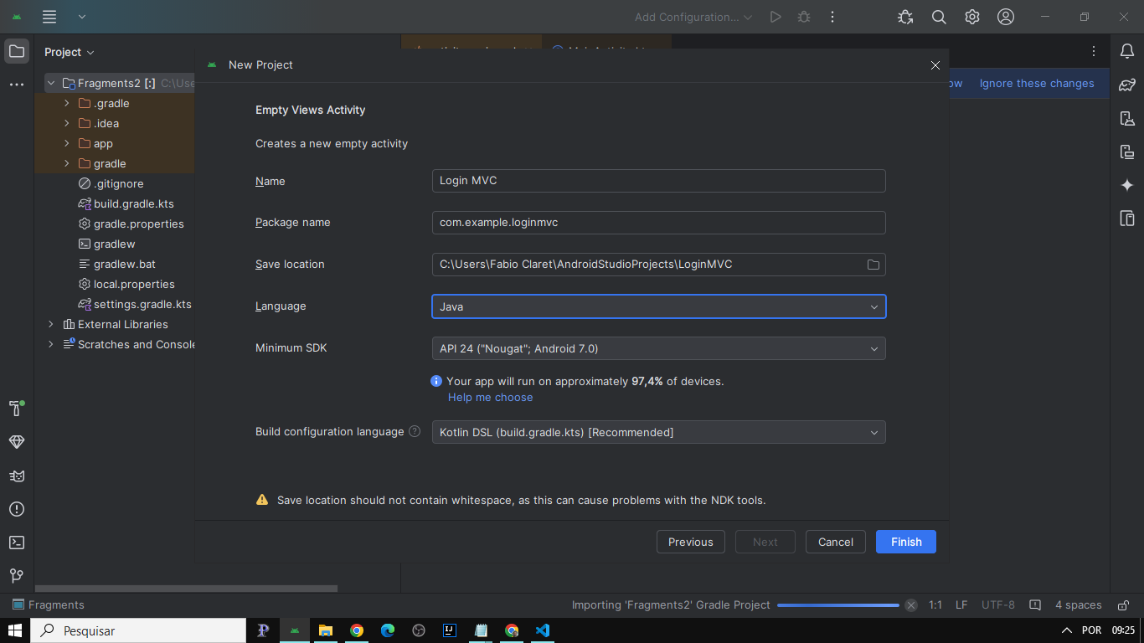
Para testar, vamos criar um projeto em Java.
Vamos nomear como Etim PAMII Seu Nome Login MVC.
Para salvar crie uma pasta com seu nome dentro do usuário Android e altere o caminho pra salvar dentro dela.

Slide 4
Camada Model: classes basicas de todos os objetos
Comecamos criando uma classe Usuario dentro da camada model. Essa classe vai ter os atributos da classe Usuario tipo id, email, senha.
Esses atributos serao criados com escopo private, entao teremos que criar tambem os metodos getter e setter para eles.
As classes que ficarao dentro da pasta model, tipo Cliente, Funcionario, Aluno, Professor, Produto etc terao essa forma. Apenas os atributos e os metodos get e set.
Essa classe simples é chamada POJO, nao tendo outros metodos que nao sejam inerentes a ela.
POJO = Plain Old Java Object (o Bom e Velho Objecto Java) é um referencia a objectos que não dependem da herança de interfaces ou classes de frameworks externos.

Slide 5
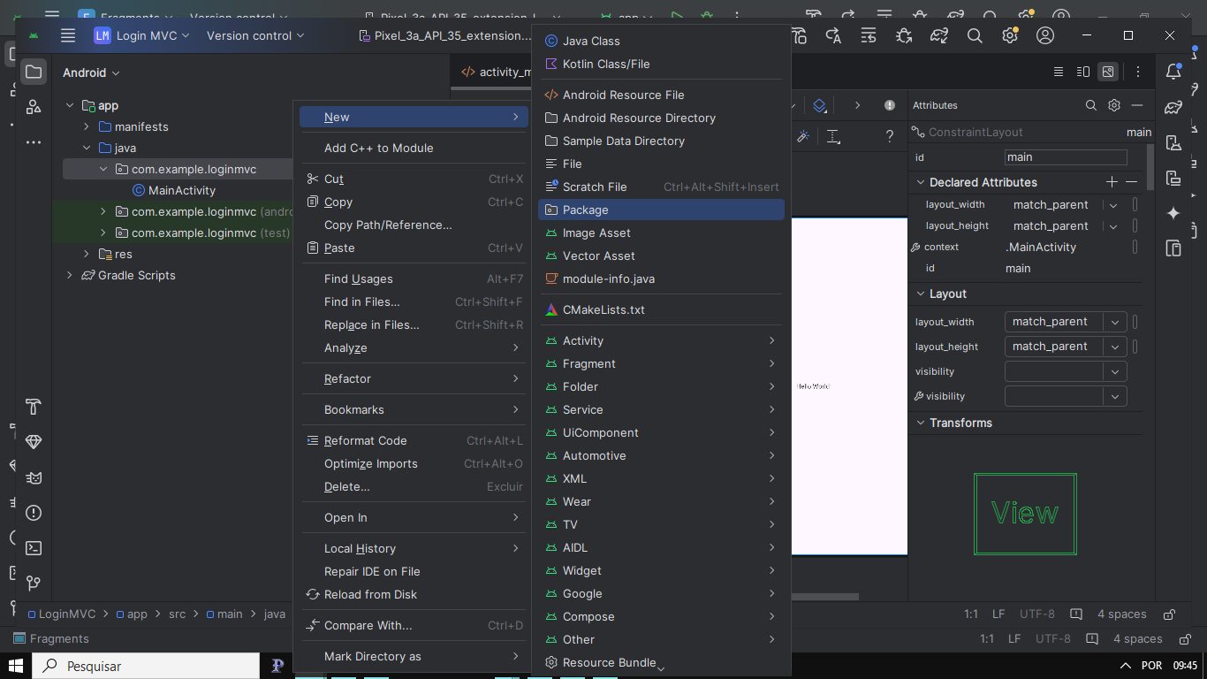
Para criar o pacote, vamos no pacote principal que eh abaixo da pasta Java e clicamos com o botão direito e escolhemos New -> Package

Slide 6
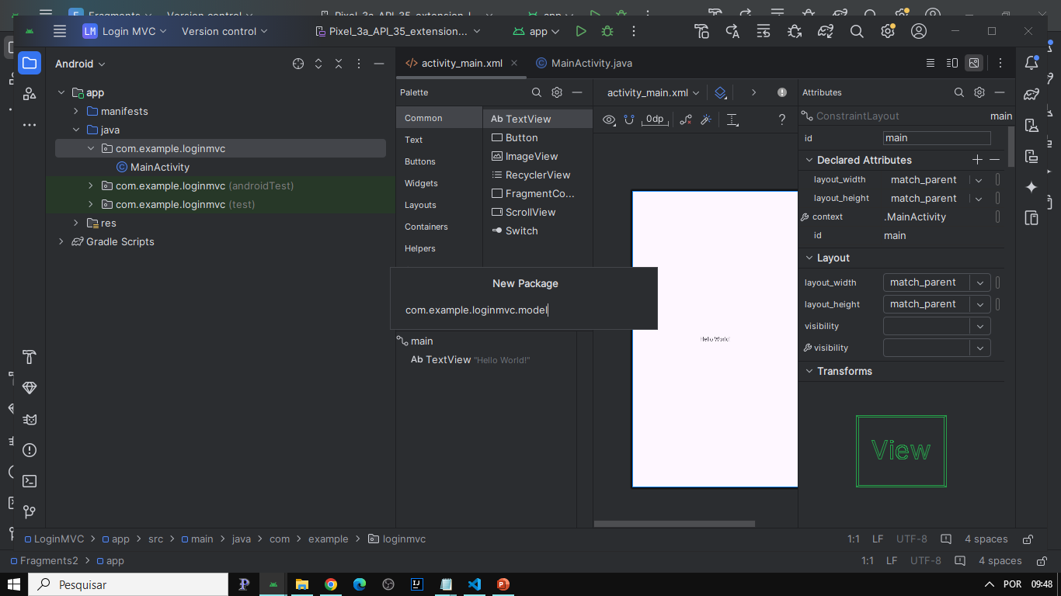
Colocamos o nome model (tudo em minúsculo)

Slide 7
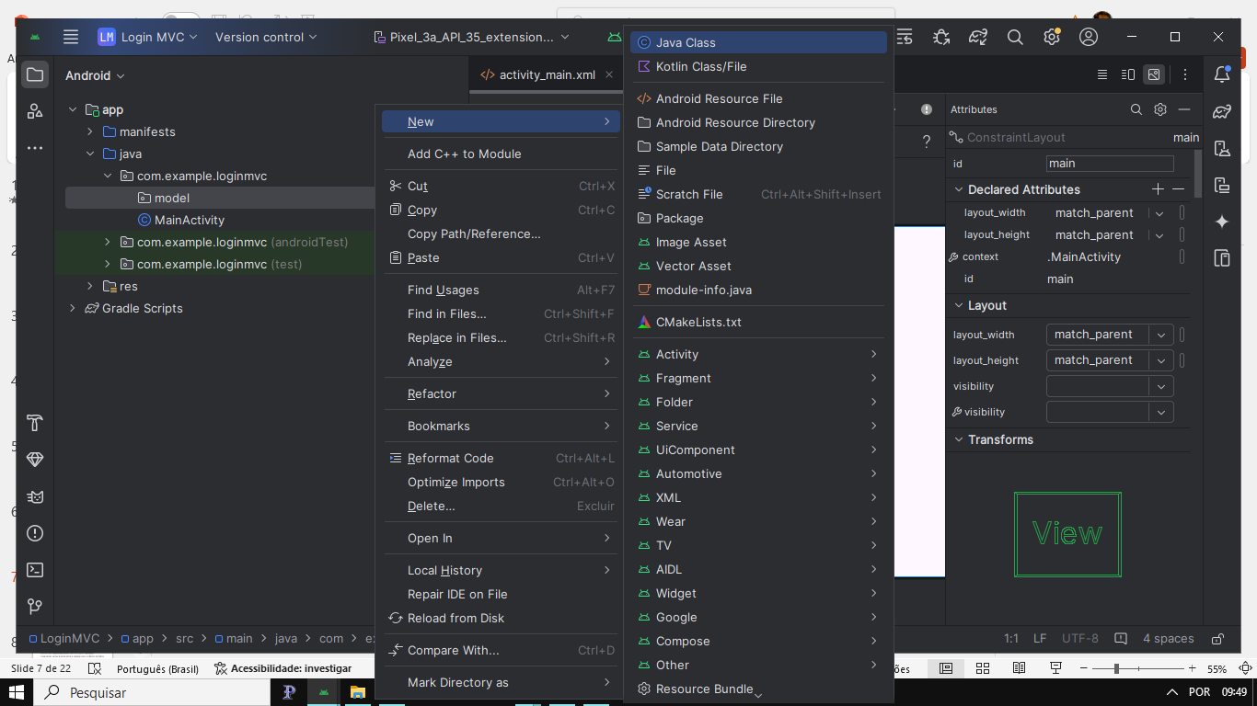
Com o botão direito sobre o pacote model, vamos em New -> Java Class e colocamos o nome Usuario

Slide 8
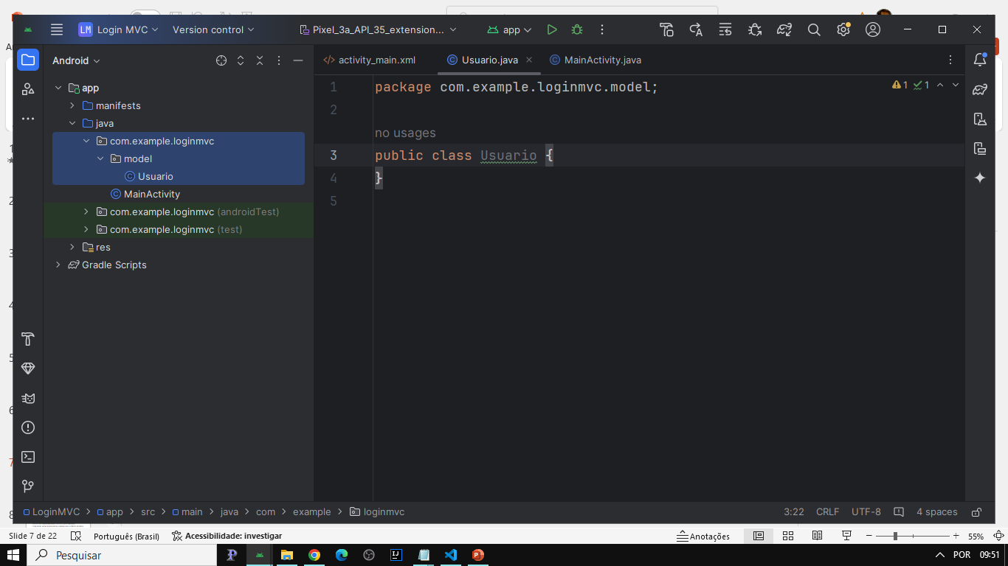
Deve ficar assim, em baixo do pacote do projeto, o pacote model e dentro dele a classe usuário.

Slide 9
Camada controller: intermediação entre view e datasource
Vamos criar UsuarioController dentro da pasta controller.
Essa classe vai ser a ponte entre a camada view e o banco de dados, entao vamos extender da classe AppDataBase, que vai ser responsavel pela persistencia de dados.
Ela vai pegar os dados da camada view e passar para a camada datasource onde tem a classe AppDataBase.
Entao dentro dessa classe vamos colocar todos os metodos que queremos que a classe AppDataBase use, como inseir, apagar, alterar, listar, e tambem os metodos exclusivos dessa classe. Por exemplo, os metodos para procurar um usuario especifico, e outro para checar se o usuario e a senha existem tambem..

Slide 10
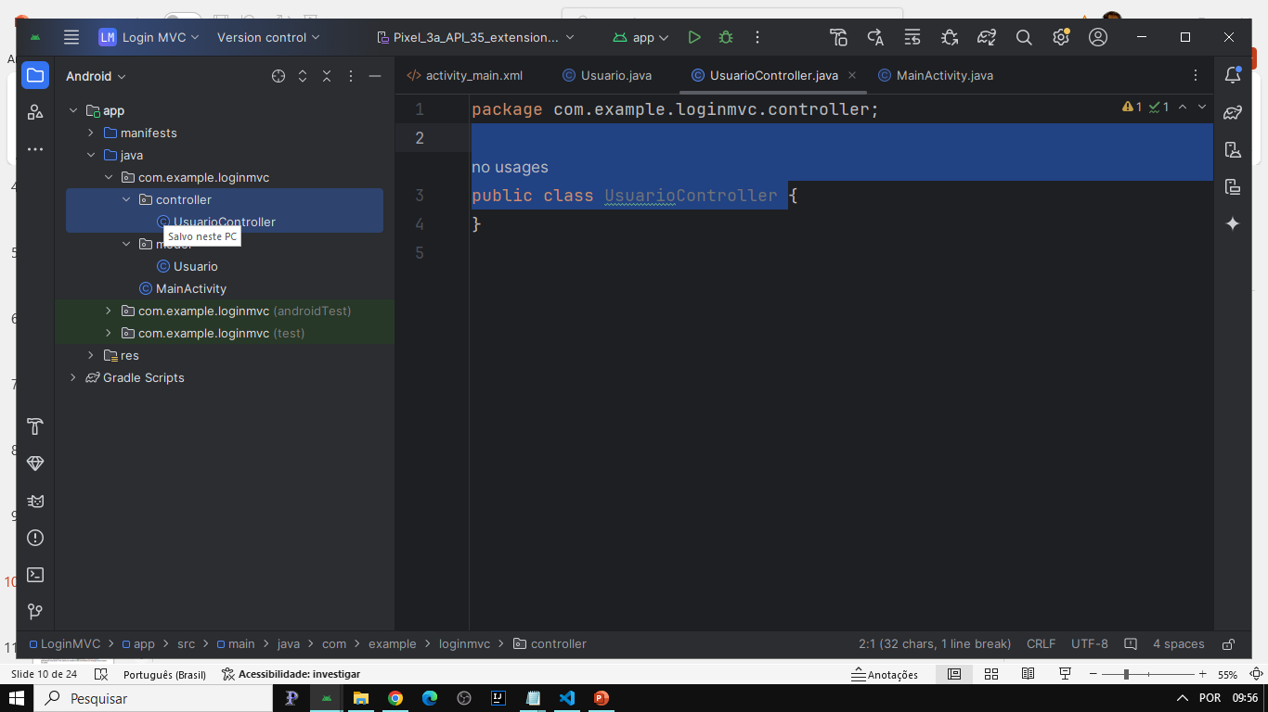
Para isso criamos o pacote com New - Package – controller e colocamos dentro dele a classe UsuarioController

Slide 11
Camada datasource: acesso ao banco de dados
Dentro da pasta datasource vamos criar a classe AppDataBase, responsável pela persistencia dos dados. Essa classe vai receber todos os metodos de interação com o banco de dados.
Esses metodos vao ser chamados pela camada controller.
Isso porque nessa estrutura, a camada view que é a camada mais alta, nao vai ter nenhum contato com a camada source que é a mais baixa e responsável pelo acesso ao banco de dados..
A classe AppDataBase vai extender da classe SQLiteOpenHelper que é responsável pela criacao do banco de dados.
Dentro da SQLiteOpenHelper existem metodos para a criacao de banco de dados.
Para criar o banco de dados, essa classe vai precisar de alguns atributos como o nome do banco, e a versao.

Slide 12
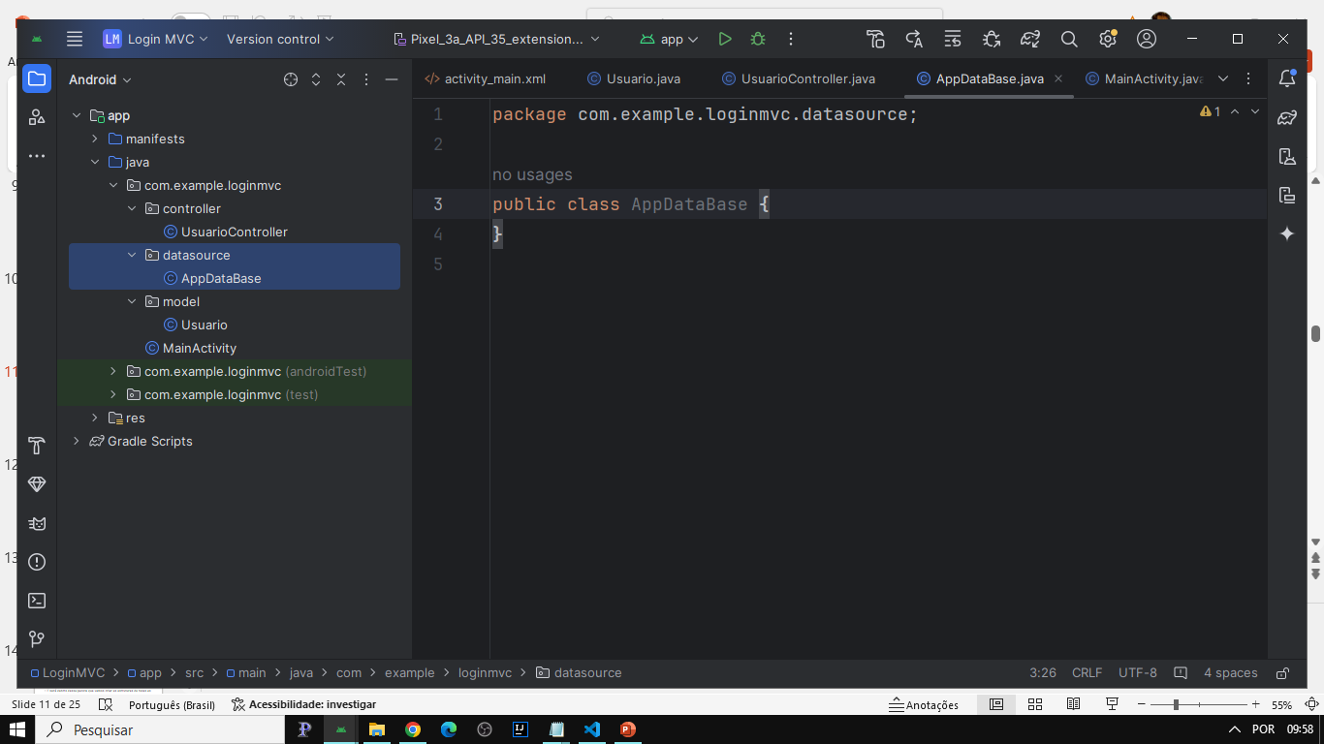
Para isso criamos o pacote com New - Package – datasource e colocamos dentro dele a classe AppDataBase

Slide 13
Camada view: todas as activities ficam aqui
Dentro do pacote view vamos colocar todas as nossas activityes, ou telas.
Inclusive a MainActivity vai ficar dentro desse pacote.
Nessa estrutura, o MainActivity é a nossa tela principal, quando abrimos o aplicativo, eh essa a activity que abre, com a tela para digitar o email e a senha e os botoes "cadastrar" e "ja tenho cadastro" entao vamos colocar dentro dela as chamadas para as classes usuario e controller.
A classe usuario para popular os atributos, e a classe controller para poder acessar os metodos pra checar se o usuario ja existe e tambem o metodo para checar se o usuario e senha conferem, e tambem o metodo incluir caso tenhamos de inserir um usuario.

Slide 14
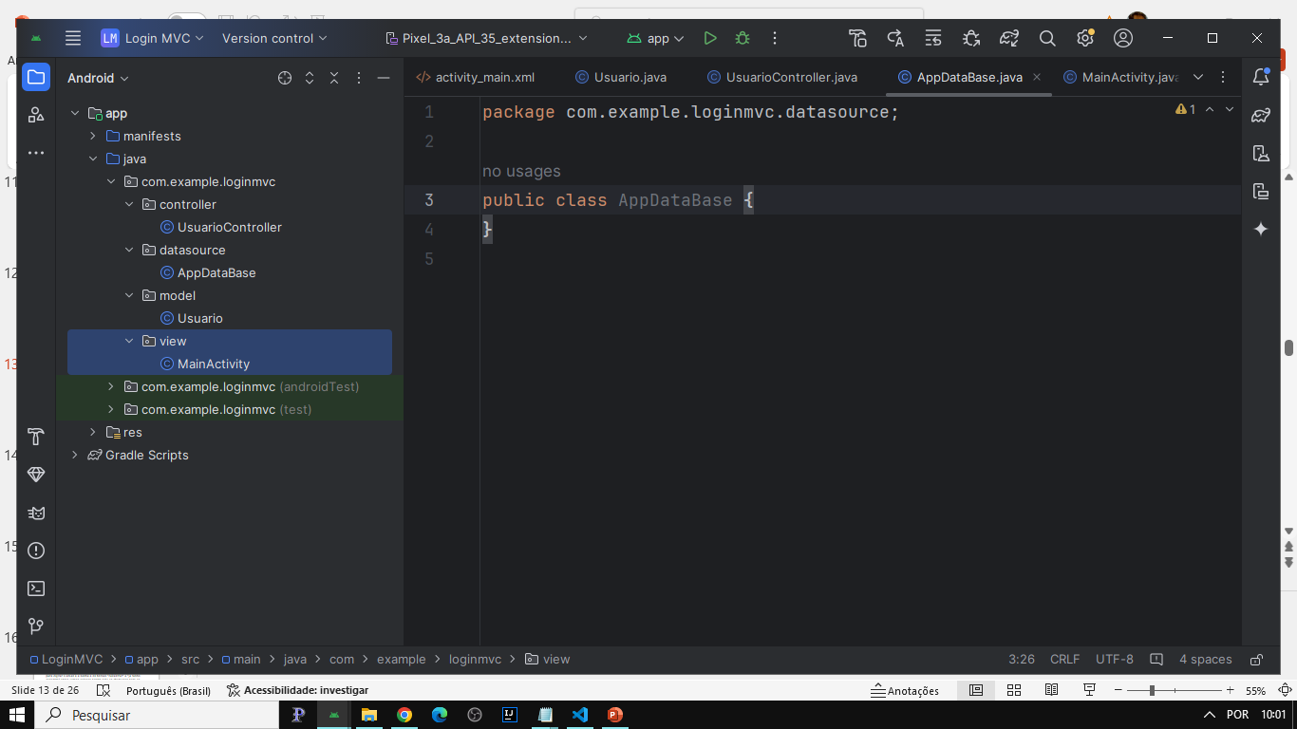
Vamos criar mais um pacote com New - Package – view e arrastamos para dentro dele a classe MainActivity que é a classe ligada ao layout

Slide 15
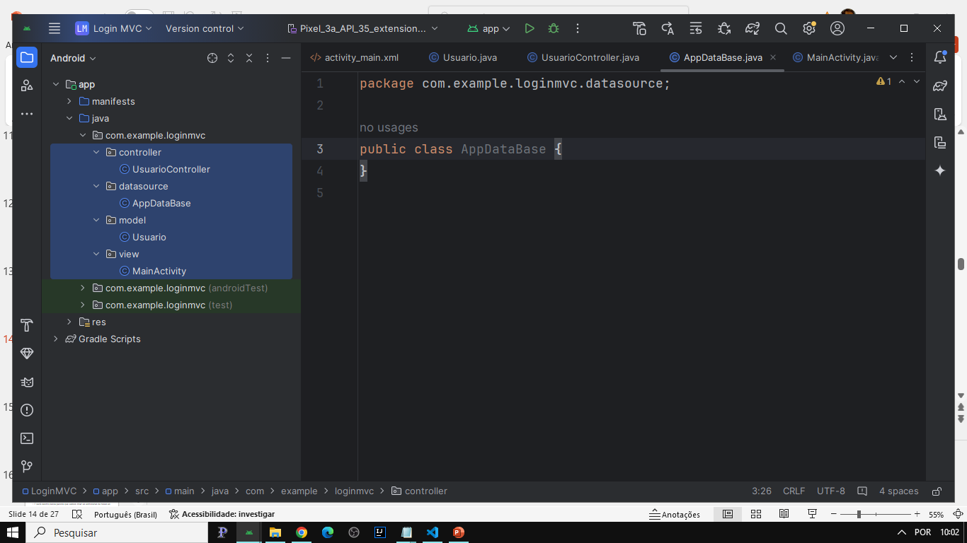
Vai ficar assim nossa estrutura MVC

Slide 16
Sqliteopenhelper: criacao do banco de dados
Quando extendemos uma classe da classe SQLiteOpenHelper, temos que implementar os metodos abstratos e chamar um construtor que também é abstrato nessa classe.
O Java nos auxilia nisso, bastando seguir os passos indicados ao extender essa classe.
Como ela precisa do nome do banco e da versao, temos criar esses atributos logo na entrada da classe AppDataBase.
Temos que passar esses dados no construtor da classe.
Por fim, ela ainda precisa saber o metodo que esta chamando essa classe, para poder retornar os dados para ela. Fazemos isso passando um contexto.
Esse contexto vai ser passado pela classe Controller. Entao ao instanciarmos a classe Controller, que pode ser na MainActivity, temos que passar o contexto para ela.

Slide 17
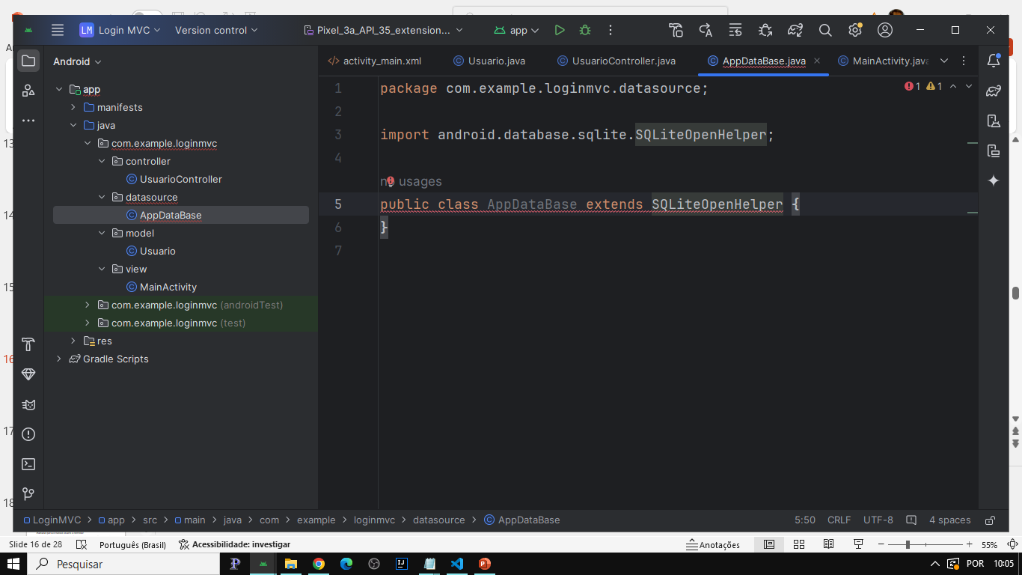
Vamos abrir a classe AppDataBase e extender de SqliteOpenHelper que vai auxiliar com o banco de dados

Slide 18
Agora temos que implementar os métodos abstratos e o construtor dessa classe clicando na lâmpada vermelha

Slide 19
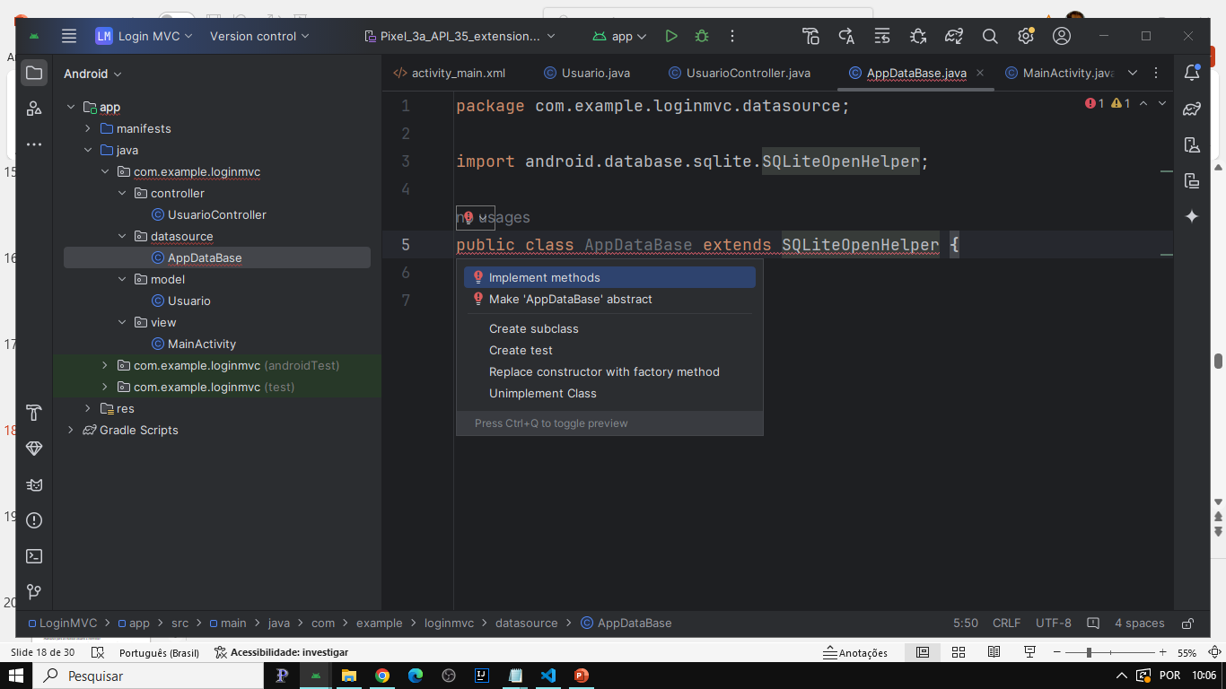
Clicamos em implement methods

Slide 20
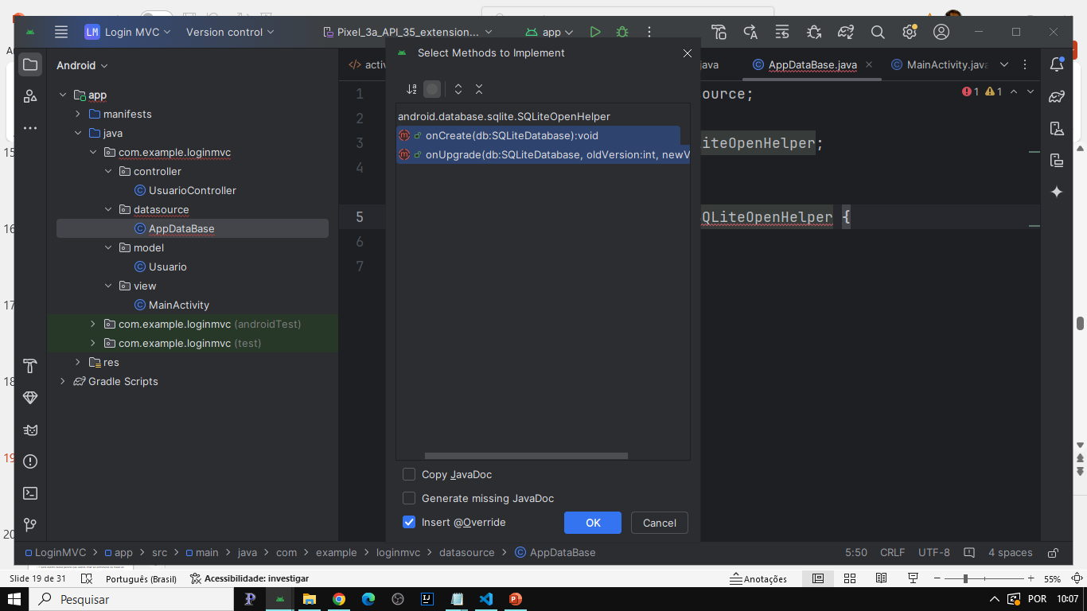
Na tela seguinte vamos clicar em ok

Slide 21
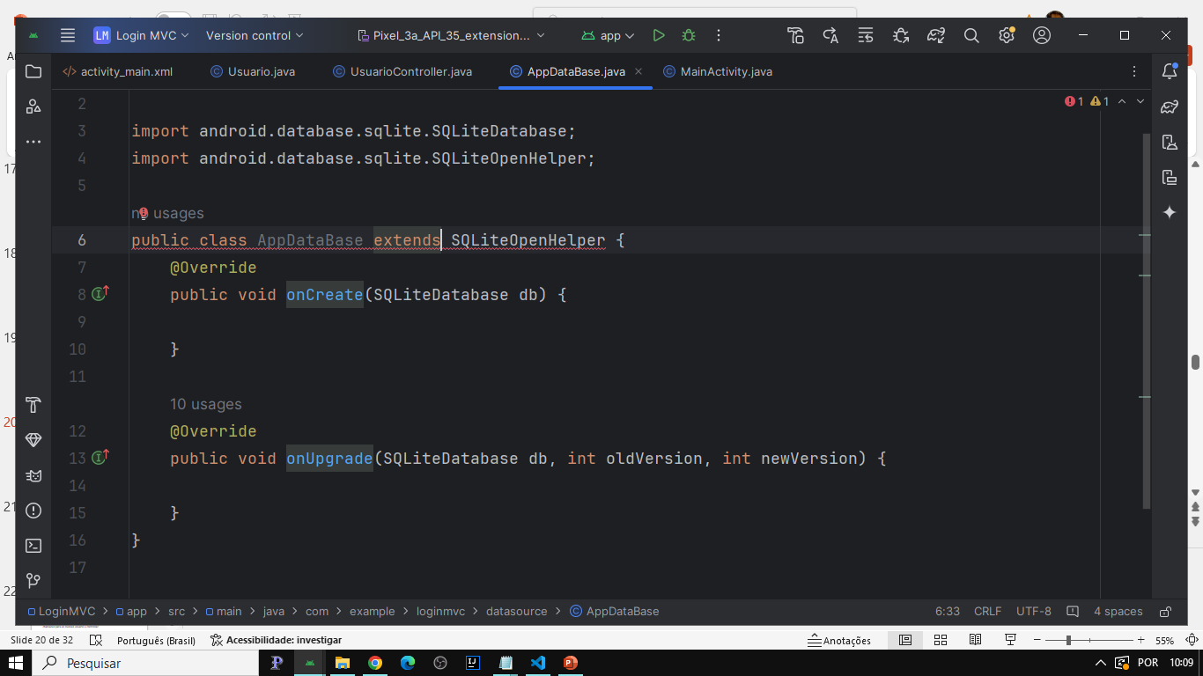
A IDE vai então importar os métodos. Mas ainda temos que importar o método construtor, do mesmo jeito, clicando na luz vermelha

Slide 22
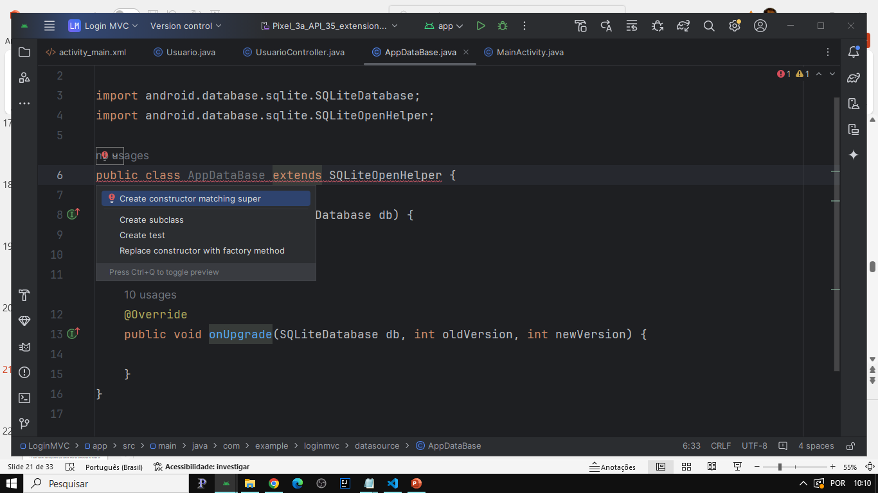
Basta clicar em Create constructor

Slide 23
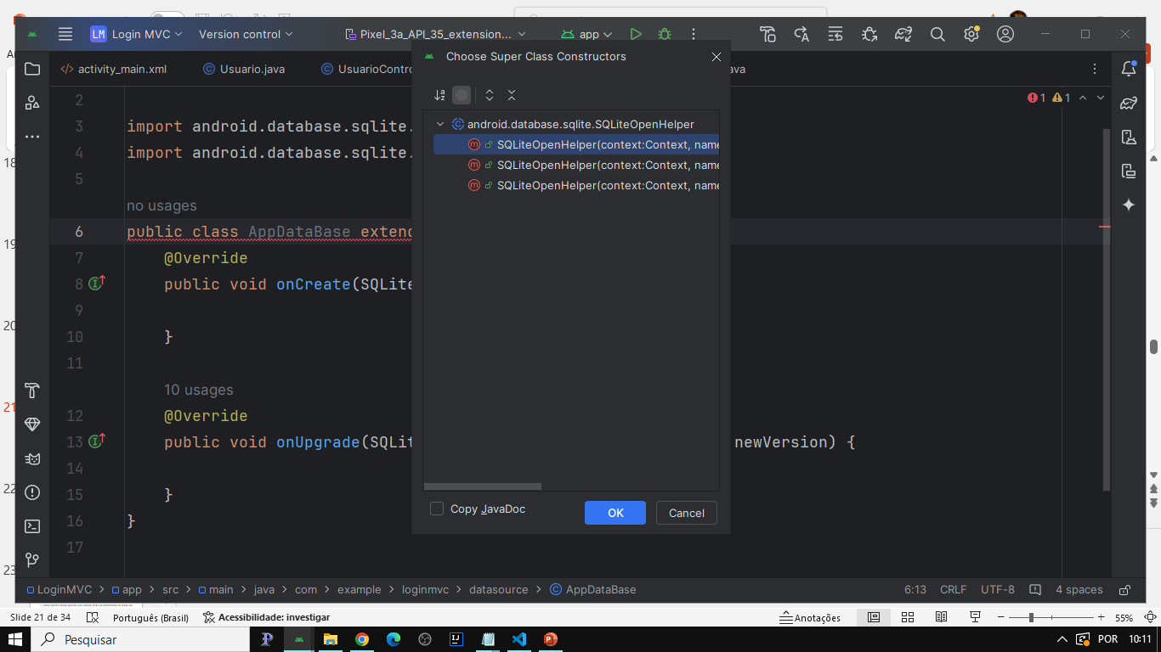
Existem vários construtores para essa classe, podemos escolher qualquer um então escolho a primeira.

Slide 24
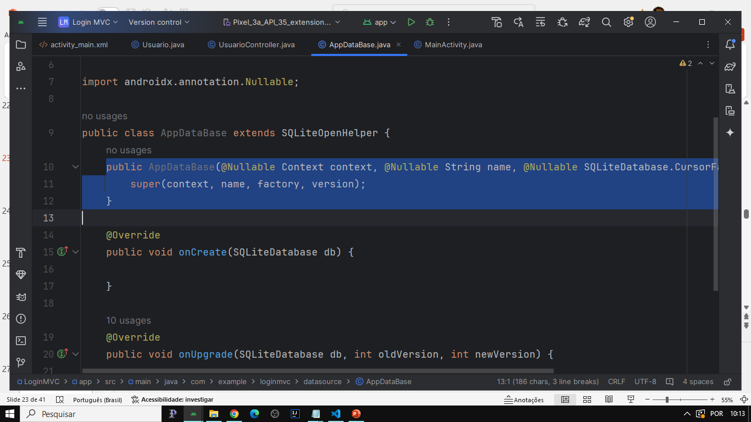
Pronto, temos o construtor.
Vejam que eu tenho o construtor da classe AppDataBase (linha 10) e o construtor da super classe (linha 11)

Slide 25
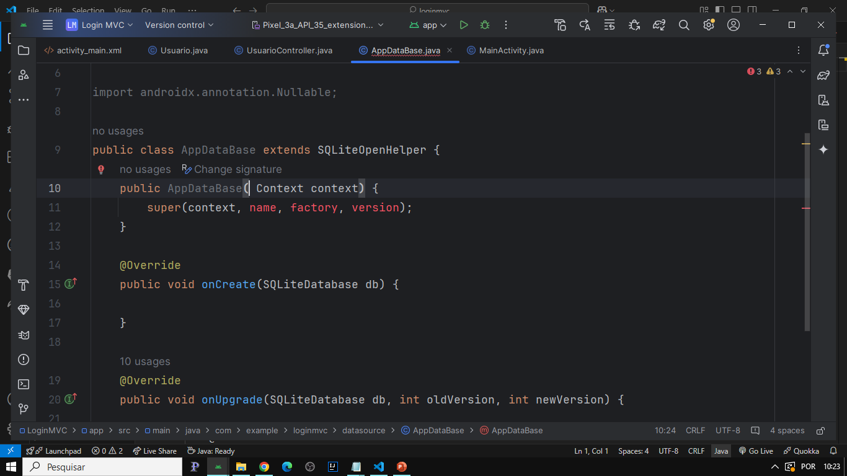
O método construtor da minha classe so precisa do contexto. Apago tudo e deixo então so o contexto no parâmetro da classe.

Slide 26
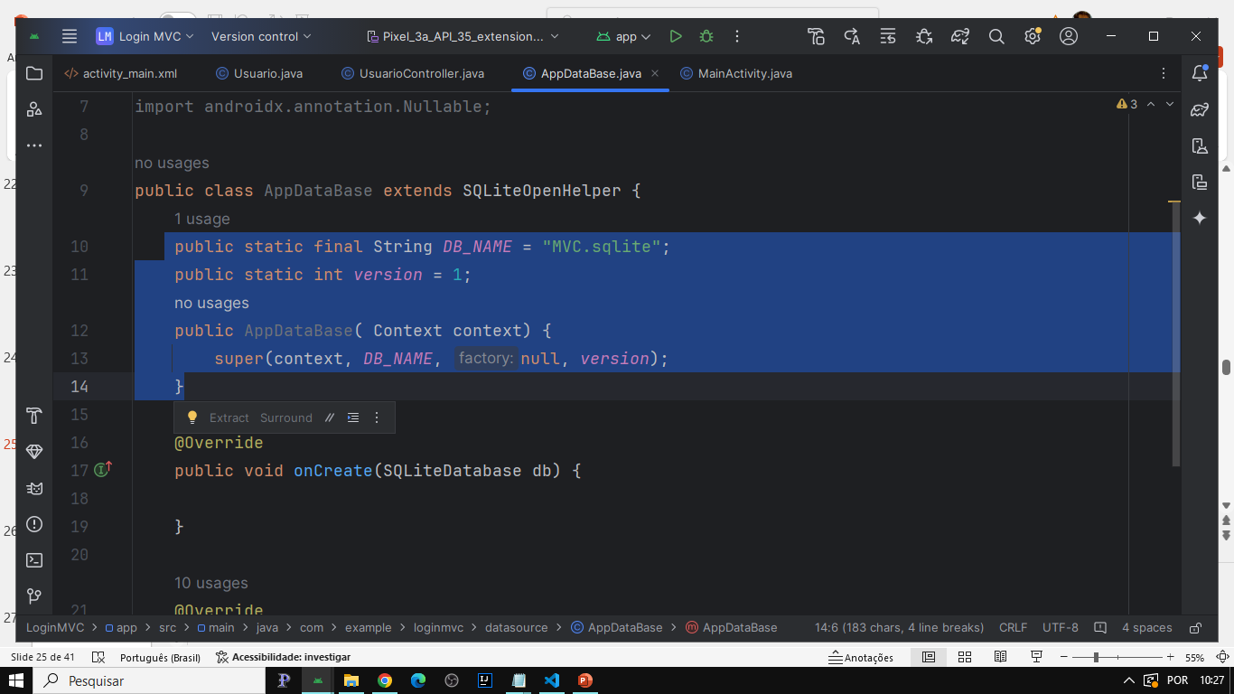
Já o metdo construtor da super classe precisa do contexto, do nome do banco, factory e da versão. Vamos criar as variáveis menos do factory que vou deixar null

Slide 27
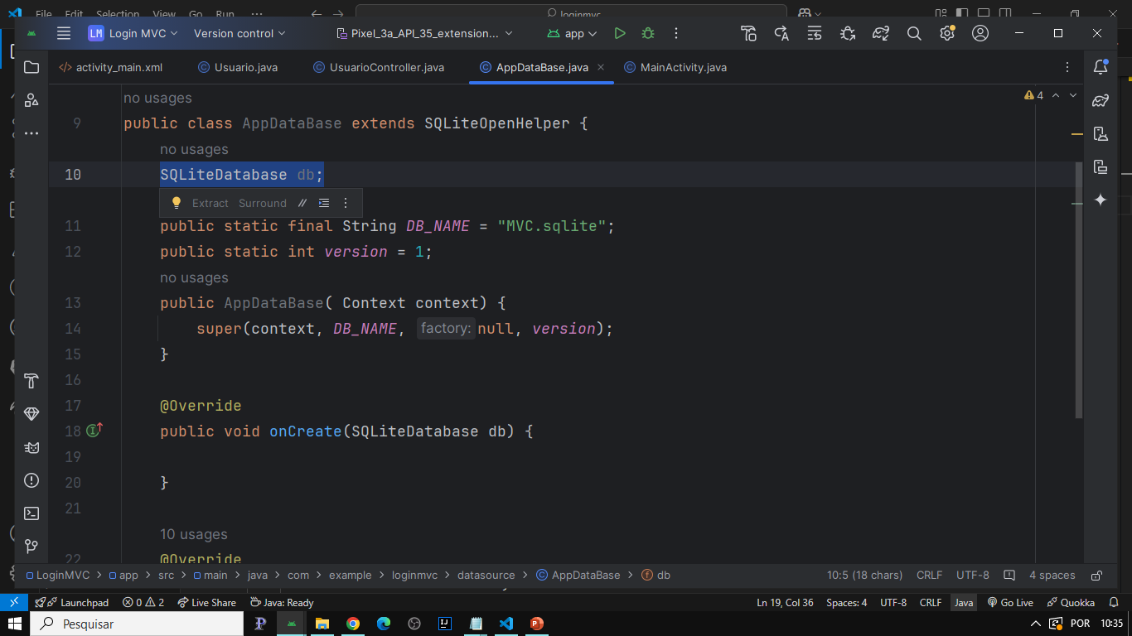
Agora precisamos de um objeto SqliteDataBase que tem os métodos para criar a o banco e a tabela. Vamos chamar de db:

Slide 28
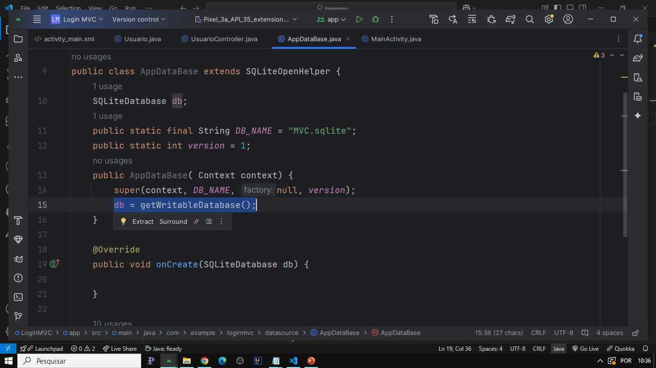
E dentro do construtor da super classe usamos o método getWriteDatabase para abrir o banco para edição e conseguir colocar a tabela dentro dele.

Slide 29
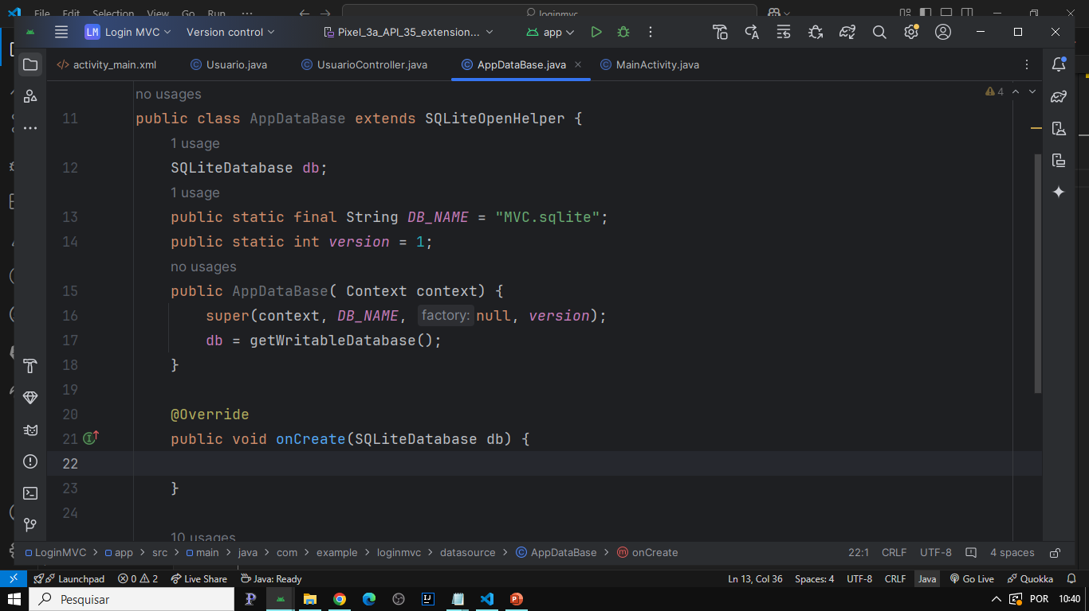
Com isso a gente criou o banco. Agora vamos criar a classe que vai criar a estrutura da tabela usuários para poder inserir no banco.

Slide 30
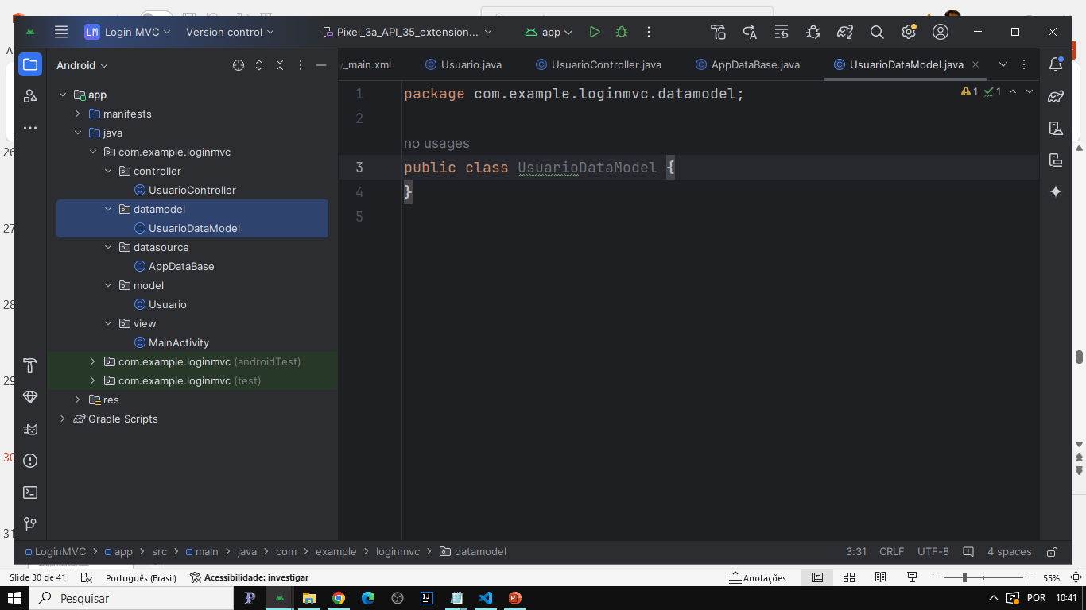
Já sabemos criar o pacote e a classe, ne?
New – package no pacote principal e dou o nome datamodel New – Java Class no pacote datamodel.

Slide 31
Camada datamodel: estruturas das tabelas.
Na classe UsuarioDataModel que esta dentro do pacote datamodel, vamos criar a estrutura da tabela para o banco de dados.
Para criar atabela, vamos criar constantes com o nome da tabela e todos os atributos dela, que serão os atributos da classe Usuario.
E será dentro desse pacote que vamos criar as estruturas de todas as tabelas do aplicativo.
Dessa forma se tivermos um cliente e um fornecedor, por exemplo, teremos que criar as classes ClienteDataModel, e FornecedorDataModel com as suas respectivas estruturas de tabela.

Slide 32
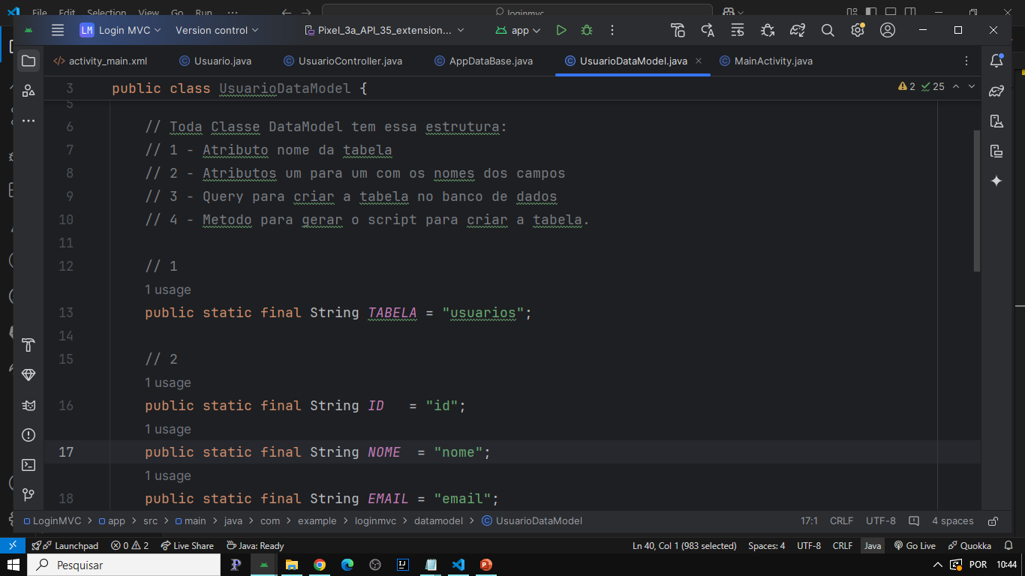
A classe DataModel (modelo da tabela) sempre vai ter esses quatro passos:

Slide 33
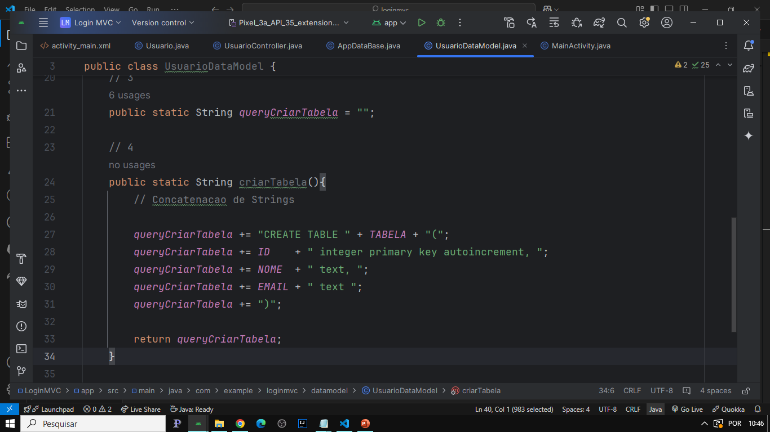
Criamos as constantes com os nomes dos atributos da tabela, depois criamos uma variável para colocar a consulta e finalmente criamos o método que vai montar o script da consulta

Slide 34
Obs.:
Para criar uma constante usamos a palavra final.
Por padrão todas as constantes são escritas com todas as letras em maiúsculo.
Eu vou esse método criarTabela dentro da classe AppDataBase, mas não quero instanciar ela la naquela classe para usar o metodo, então eu preciso dizer que essa classe é static.
Uso static quando quero usar uma classe sem precisar instanciá-la.
Entao para criar um método estático, todas as constantes que estão dentro dele também tem que ser estáticas.

Slide 35
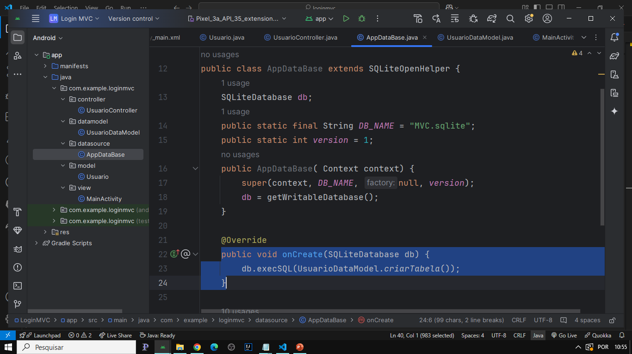
Agora que temos o método criarTabela()
Vamos usar ele la no AppDataBase, dentro do construtor da super classe.
Esse comando vai criar a tabela dentro do banco de dados.

Slide 36
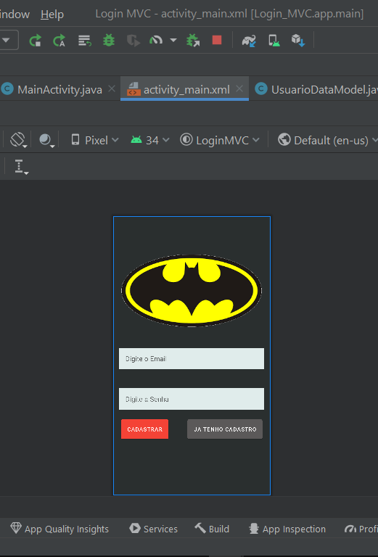
Essa é a activity_main. Entao dentro da classe MainActivity eu vou instanciar e usar os objetos Usuario para inserir os dados digitados na classe e UsuarioController para controlar o fluxo de informacao entre a tela e o banco de dados.
Para uma tela de login, nao precisa mais que isso.
Entao quando precisarmos criar um aplicativo qualquer que tenha uma tela de login, podemos usar essa estrutura, e apenas mudar o layout da activit_main.
Apenas mantendo os dois EditText e os dois Buttons.

Slide 37
Logica de um login
Como vimos, na nossa tela temos os campos email e senha, e os botoes "cadastrar" e "ja tenho cadastro"
Quando um usuario clicar no botao cadastrar, temos que checar se ele digitou todos os campos, e tambem checar no banco se esse email já nao está cadastrado. Se estiver cadastrado, nao podemos deixar o usuario cadastrar novamente, para evitar duplicidades. Nesse caso podemos exibir uma mensagem para ele que o usuario ja esta cadastrado.
Clicando no botao "ja tenho cadastro", tambem checamos se ele digitou o email e a senha.. Ou seja, validamos os dados da tela. Estando validados, checamos primeiro se o usuario existe, pois o usuario pode clicar no botao ja tenho cadastro mas ainda nao ter. Se nao tiver, exibimos uma mensagem para ele.. Se houver um usuario cadastrado, temos entao que checar se a senha digitada confere com o que esta cadastrado no banco.. O usuario pode ter digitado uma senha errada.
Estando tudo certo, podemos passar para a tela seguinte. Caso contrário temos de avisar ao usuario.

Slide 38
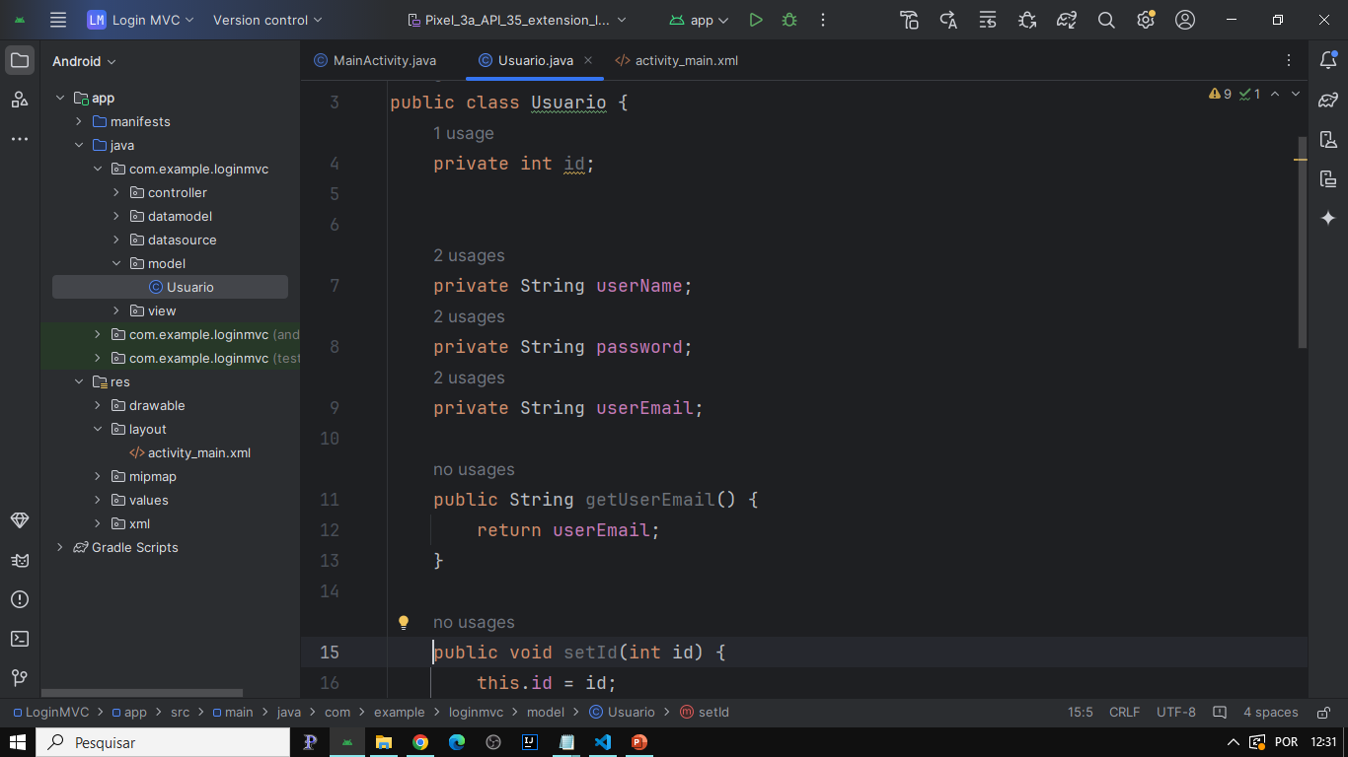
Classe usuario
Aqui a classe usuario com apenas os atributos e metodos getter e setter, e se tiver outros metodos, será dentro dessa camada model que iremos colocar todas elas.

Slide 39
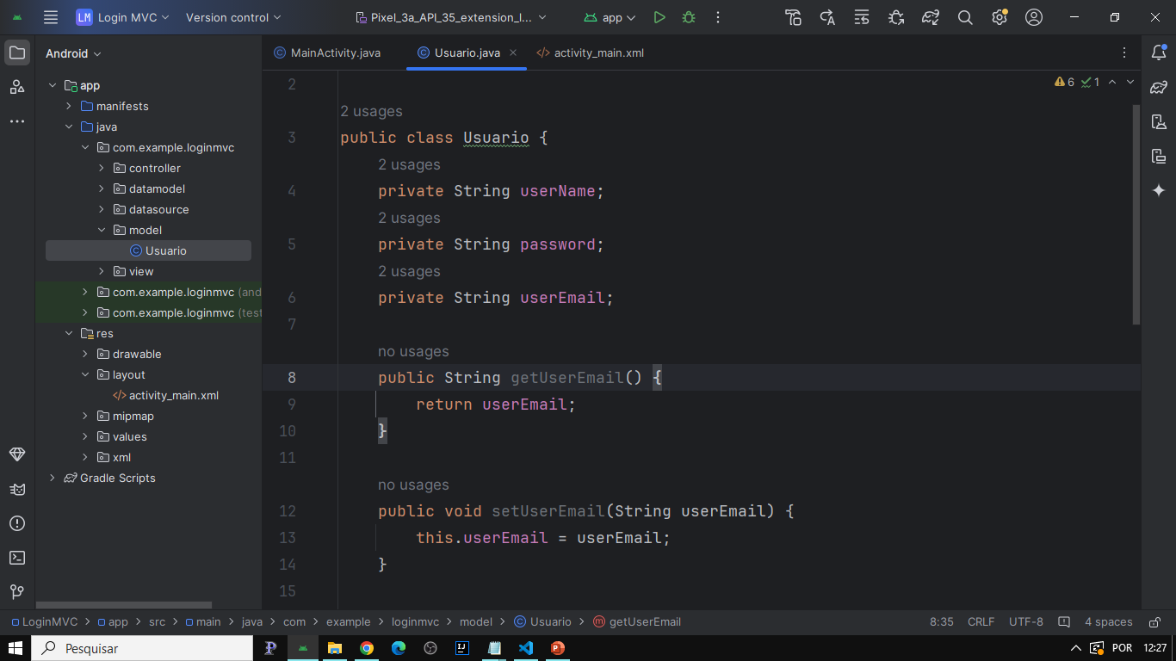
Criando a classe usuário no padrão POJO

Slide 40
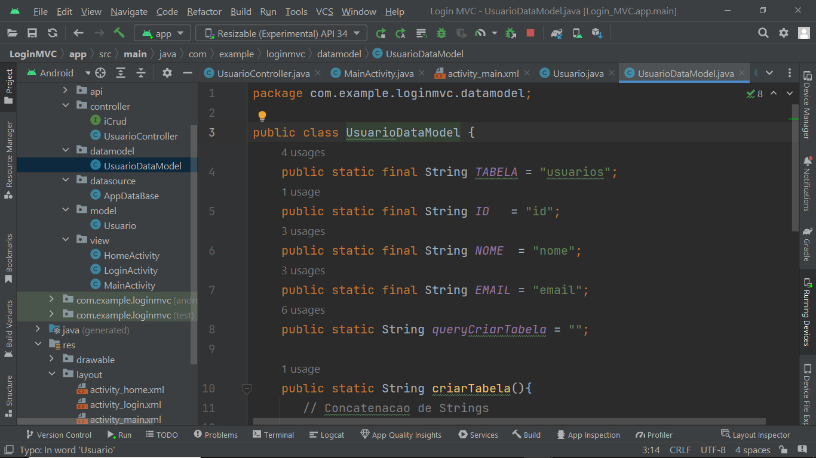
Classe usuariodatamodel ( ja criada )
Comecamos essa classe criando as constantes TABELA com o nome da tabela e as constantes dos atributos dessa tabela, no caso ID, NOME, EMAIL.
Essas constantes tem que ser criadas como static para podermos acessar elas de outra classe sem ter que instanciar essa classe. Lembrando que constantes se escrevem com todas as letras maiusculas..
Criamos tambem uma variavel que vai retornar a string contendo a consulta de criacao da tabela.

Slide 41
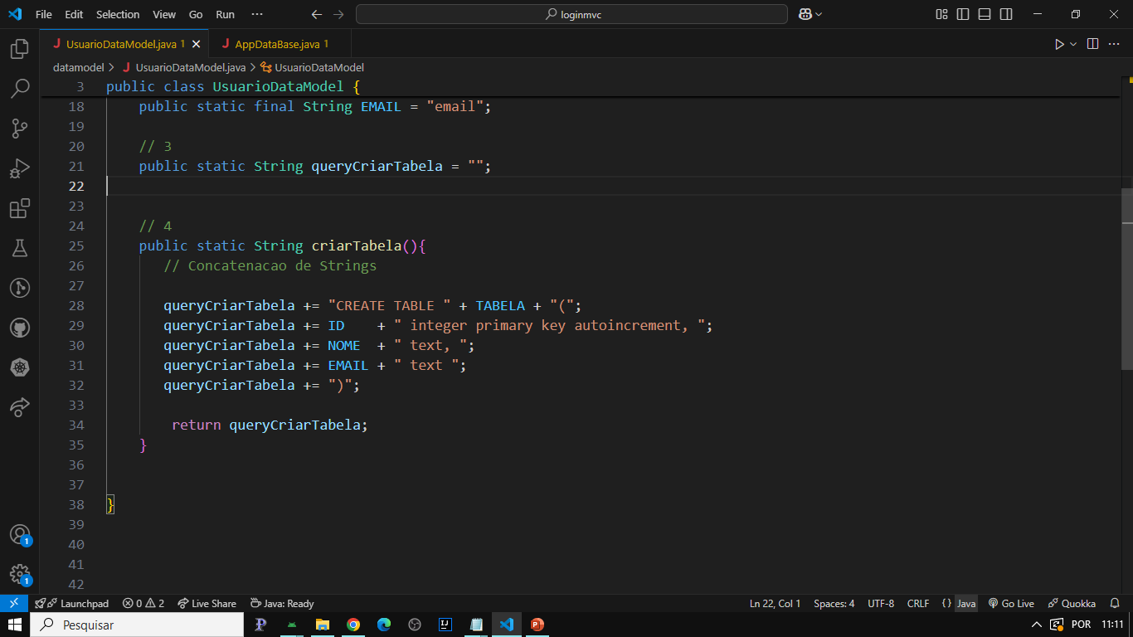
Classe usuariodatamodel ( continuação )
Criamos o metodo static criarTabela() que vai ser usado na classe AppDataBase quando formos criar a tabela.

Slide 42
Interface icrud
Normalmente em um aplicativo, temos metodos que irao se repetir varias vezes.
Se quizermos que o programador nunca esqueca de implementar esses metodos, podemos criar uma interface dentro da camada controller.
Uma interface é um contrato entre o Java e os programadores onde se o programador quizer usar a interface, eh obrigado a implementar todos os metodos.
Um metodo dentro de uma interface nao tem corpo, pois ele sera criado na classe do programador.
A interface tambem nao se preocupa com o objeto que vai tratar, entao podemos passar qualquer objeto para ela. Esse <T> garante isso.
Entao se eu tenho um Usuario, um Fornecedor, um Cliente, uma Venda, e quero que todos esses objetos possam inserir, apagar, alterar listar registros, posso criar uma interface que garanta que o programador nao vai esquecer nenhum desses metodos

Slide 43
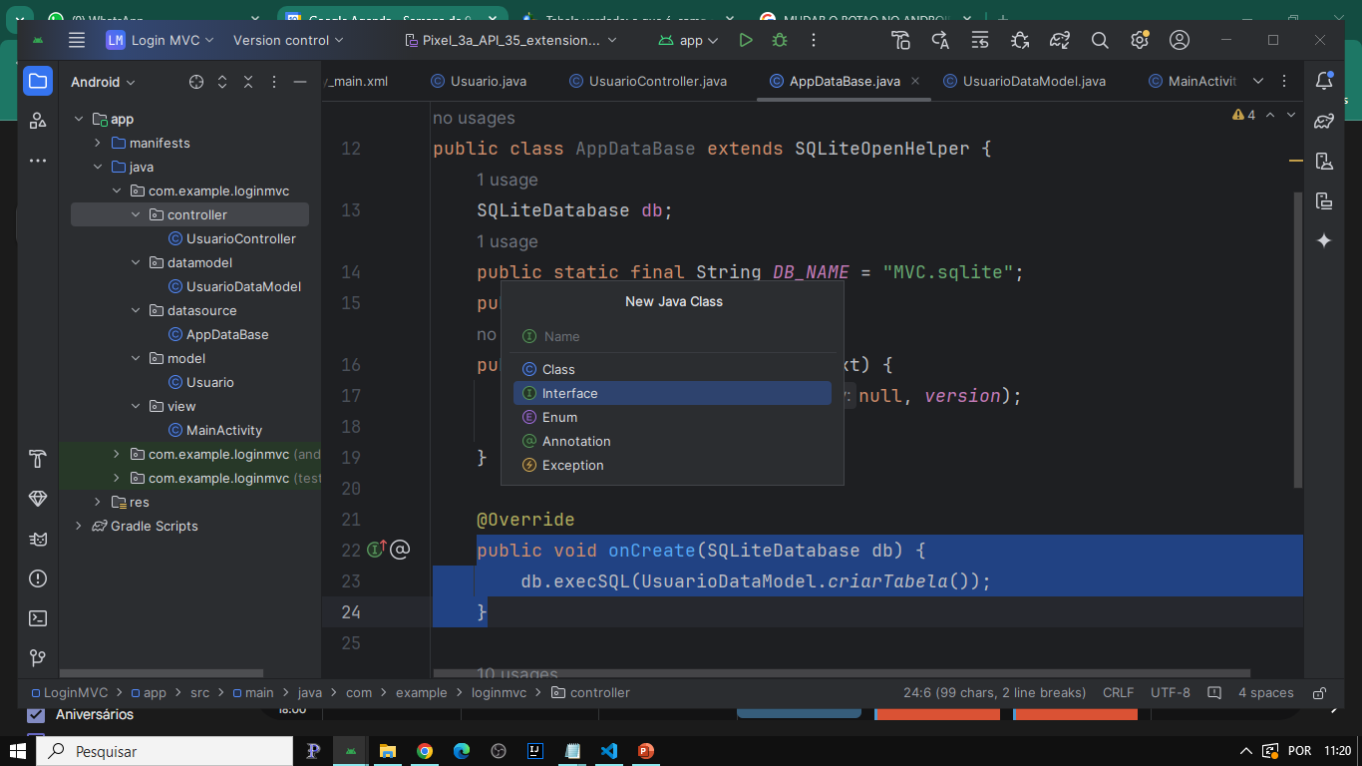
Botao direito no pacote controller, new Java Class e escolho interface. E coloco um nome pra ele iCrud

Slide 44
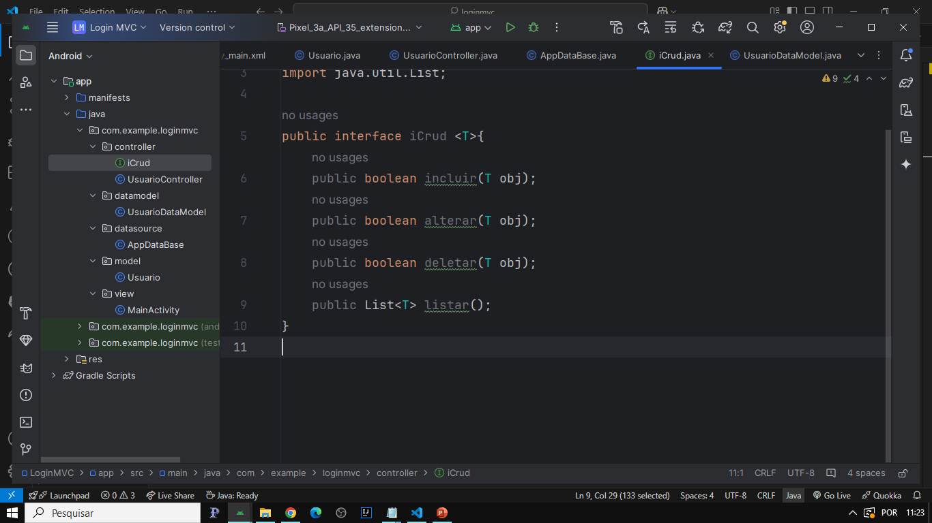
Uma interface tem que ter seus métodos implementados na classe que a chamar, então aqui não precisamos ter um corpo para os métodos. E esses métodos recebem um objeto qualquer.
O <T> indica um objeto generico

Slide 45
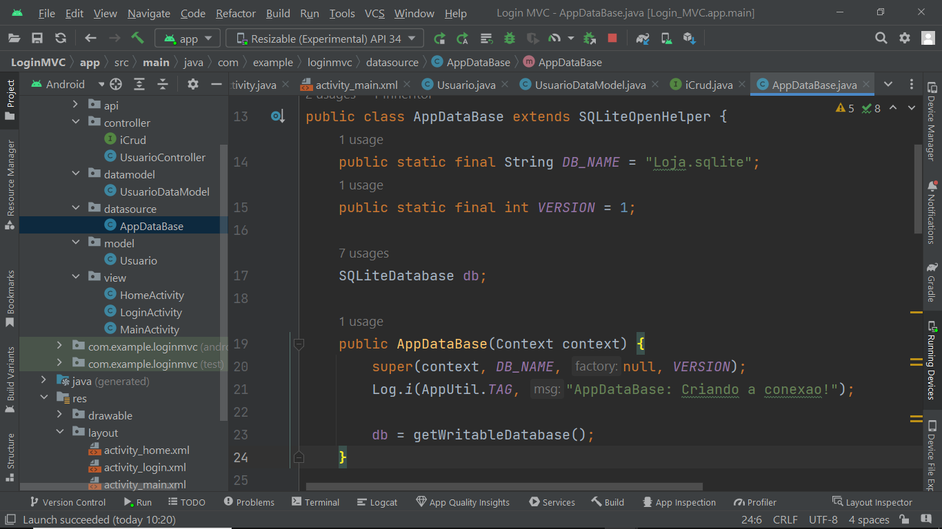
Classe AppDataBase
Essa classe vai ter de herdar de SQLiteOpenHelper para criar o banco, e temos que passar o nome do banco e a versao..Alem desses parametros, temos que passar um contexto que é a classe que esta instanciando ela. No nosso desenho de aplicativo, quem vai chamar sera a camada controller. Entao quando formos instanciar a classe controller, temos que passar o contexto dessa classe.

Slide 46
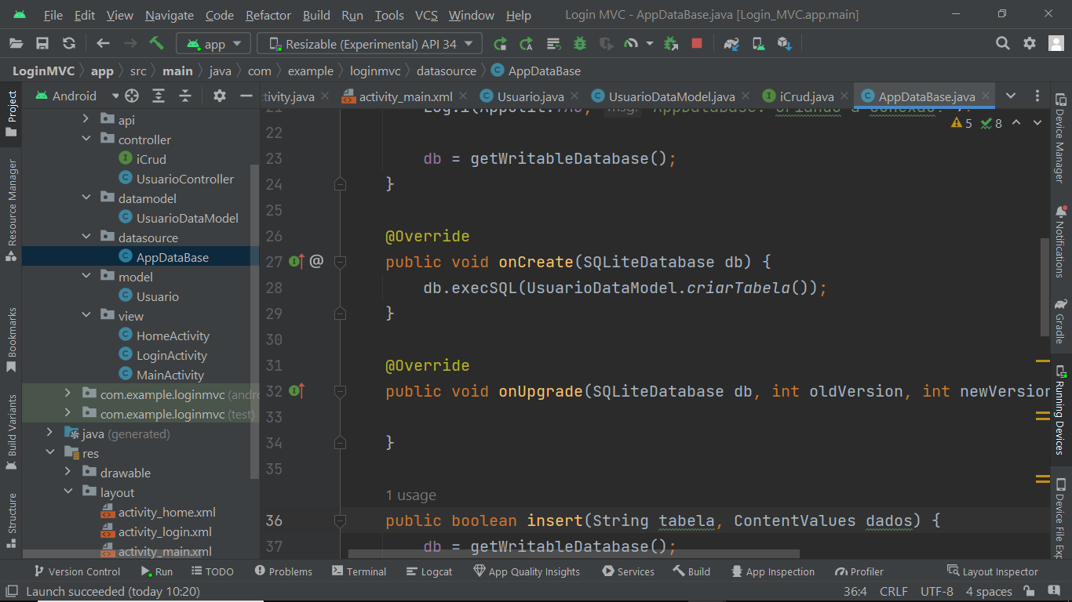
Classe SqliteDataBase
Alem de herdar de SQLiteOpenHelper responsavel pela criacao do banco, temos que usar a classe SQLiteDataBase, que vai ser responsavel pela interacao com as tabelas. Aqui estamos usando essa classe para abrir o banco para edicao na variavel db, e no metodo onCreate, pedindo para executar a string que criamos dentro de UsuarioDataModel, que é a criarTabela.

Slide 47
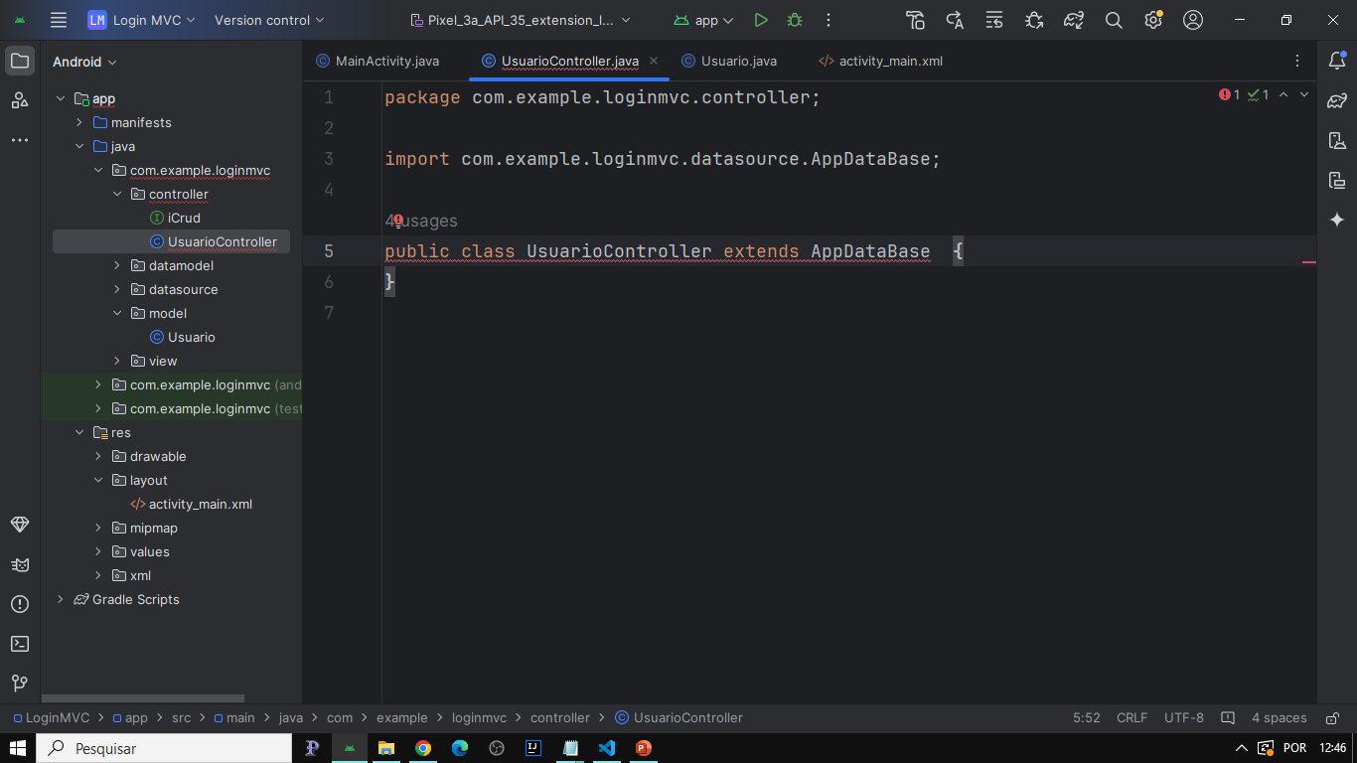
Classe UsuarioController
A classe controller sera a responsavel por pegar os dados do formulario e passer para a camada datasource.
Entao vamos ter que herdar da classe AppDataBase que vai interagir com o banco de dados.

Slide 48
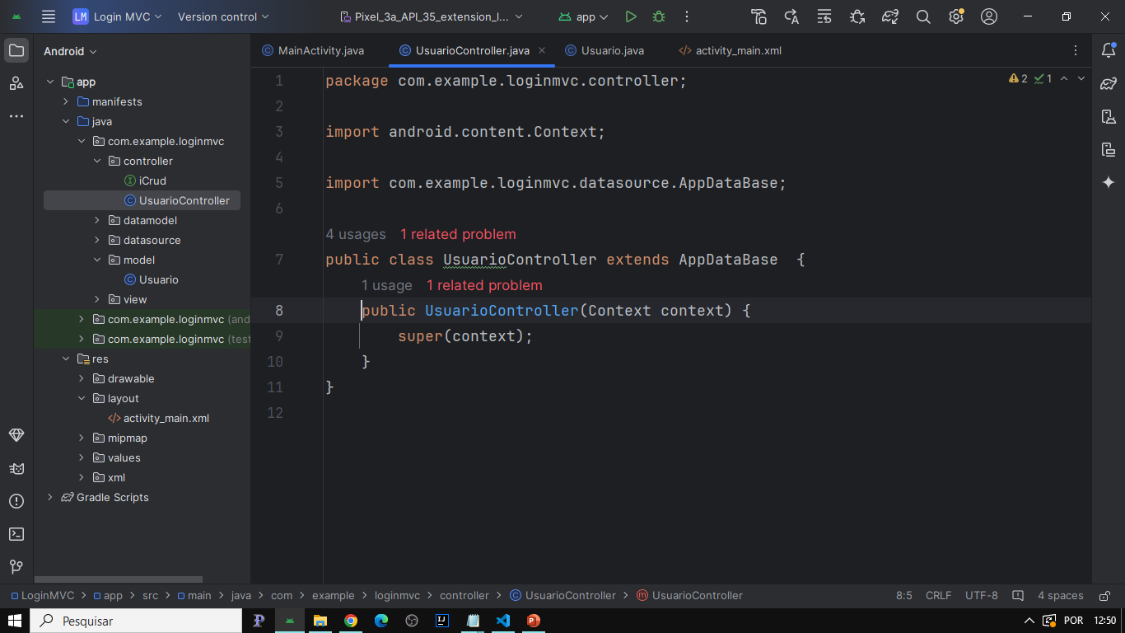
Ao herdar de AppDataBase, a IDE pede que a gente faca a importação do método construtor.

Slide 49
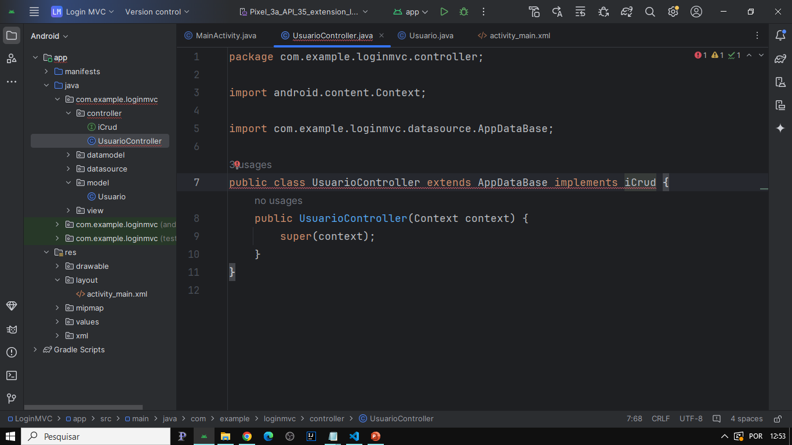
Outra coisa que vamos fazer é implementar a interface iCrud, para que todos que usarem essa interface tenham de implementar os métodos do iCrud

Slide 50
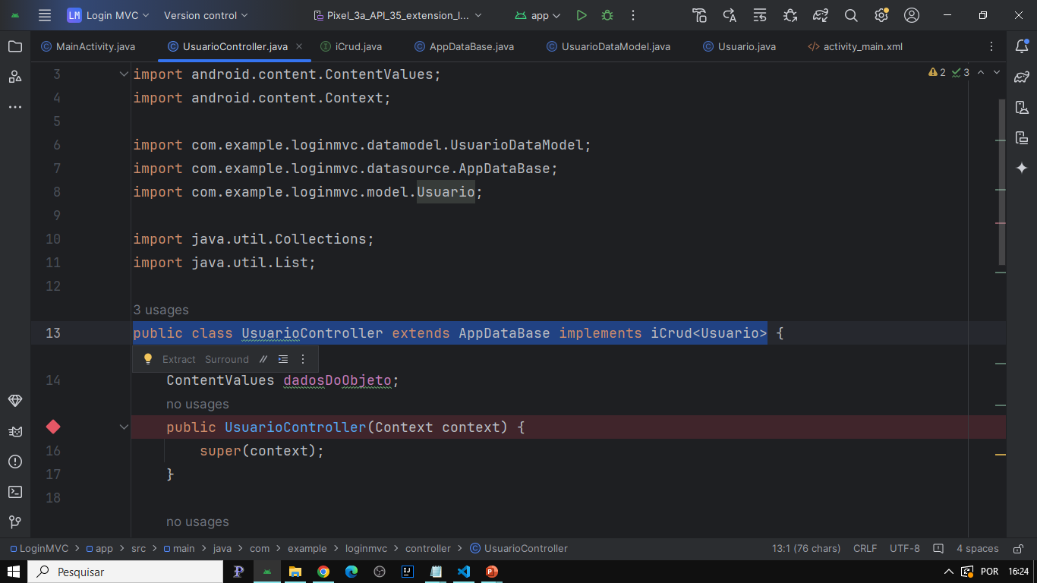
Como estamos fazendo o UsuarioController, o objeto que o iCrud vai receber é um objeto Usuario.

Slide 51
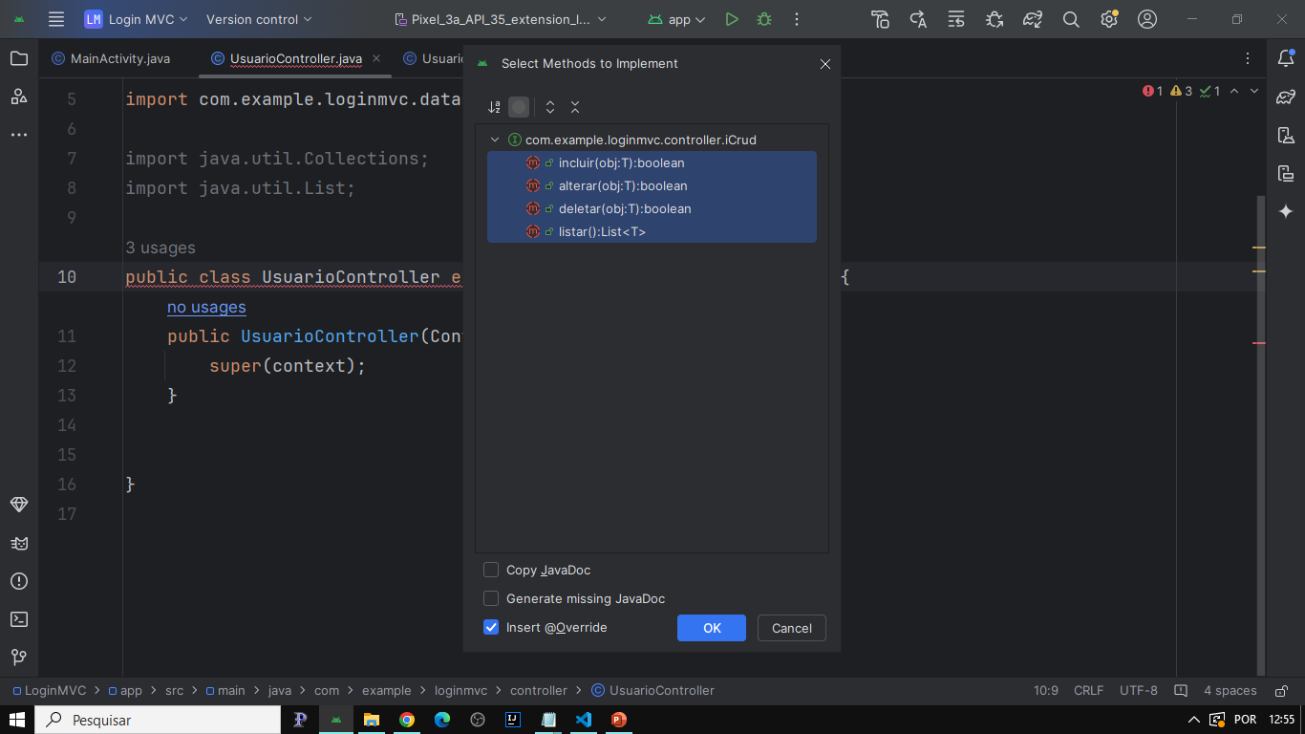
Outra coisa que vamos fazer é implementar a interface iCrud, para que todos que usarem o controller tenham de implementar os métodos do iCrud

Slide 52
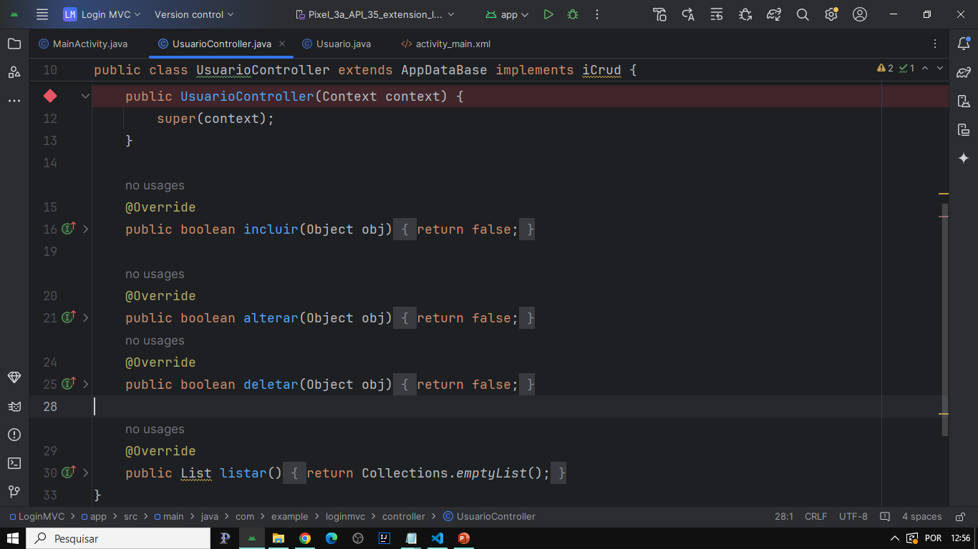
Ai a IDE vai implementar esses métodos aqui que estavam la na interface, para incluir, alterar, apagar listar.
Por enquanto esses métodos retornam false.

Slide 53
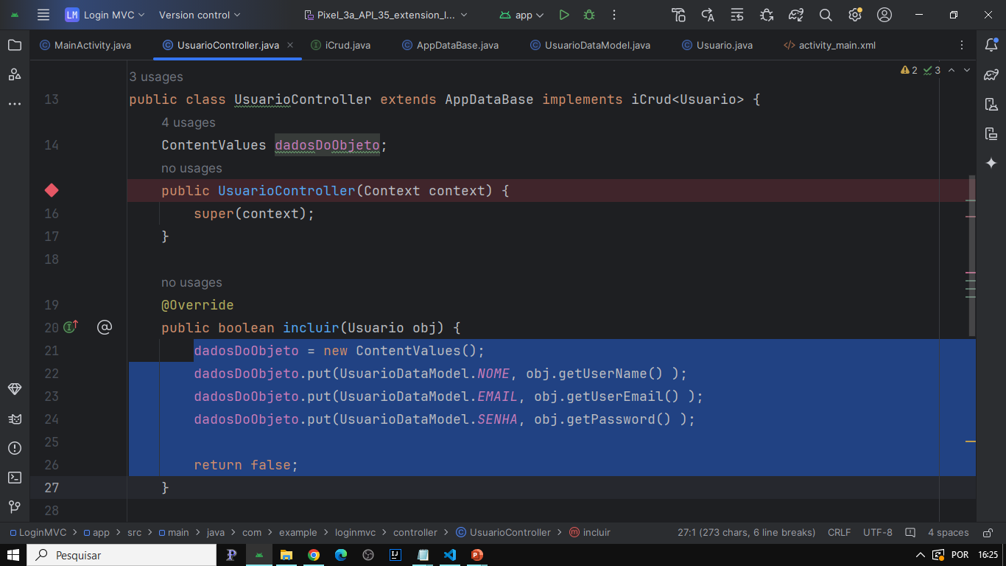
Todos esses métodos recebem um objeto Usuario
Vamos começar com o método incluir. E criamos um objeto do tipo ContentValues para pegar os dados do usuário.
Por enquanto esse método sempre retorna falso.

Slide 54
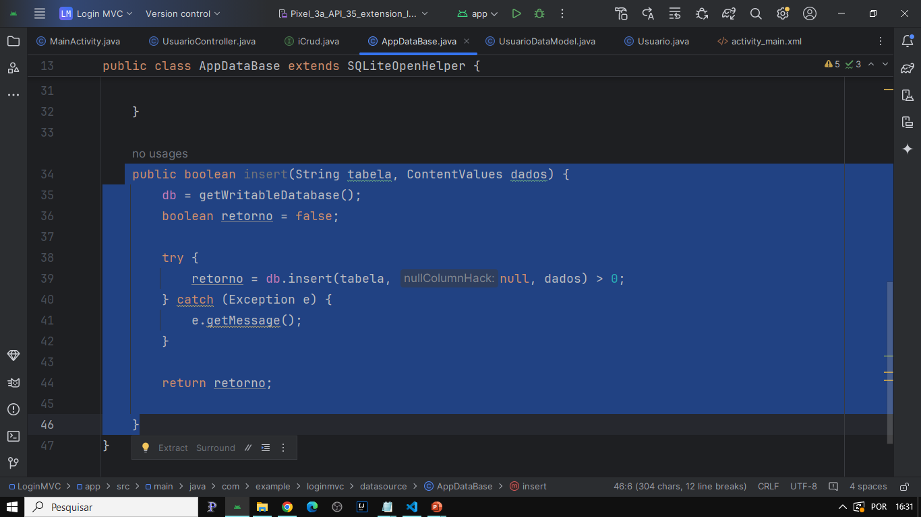
Na classe AppDataSource implementamos o método insert do Sqlite:
Aqui abrimos o banco para edição e usamos o método insert do Sqlite para tentar inserir o registro. Se conseguir retorna verdadeiro.
Caso contrario, falso.

Slide 55
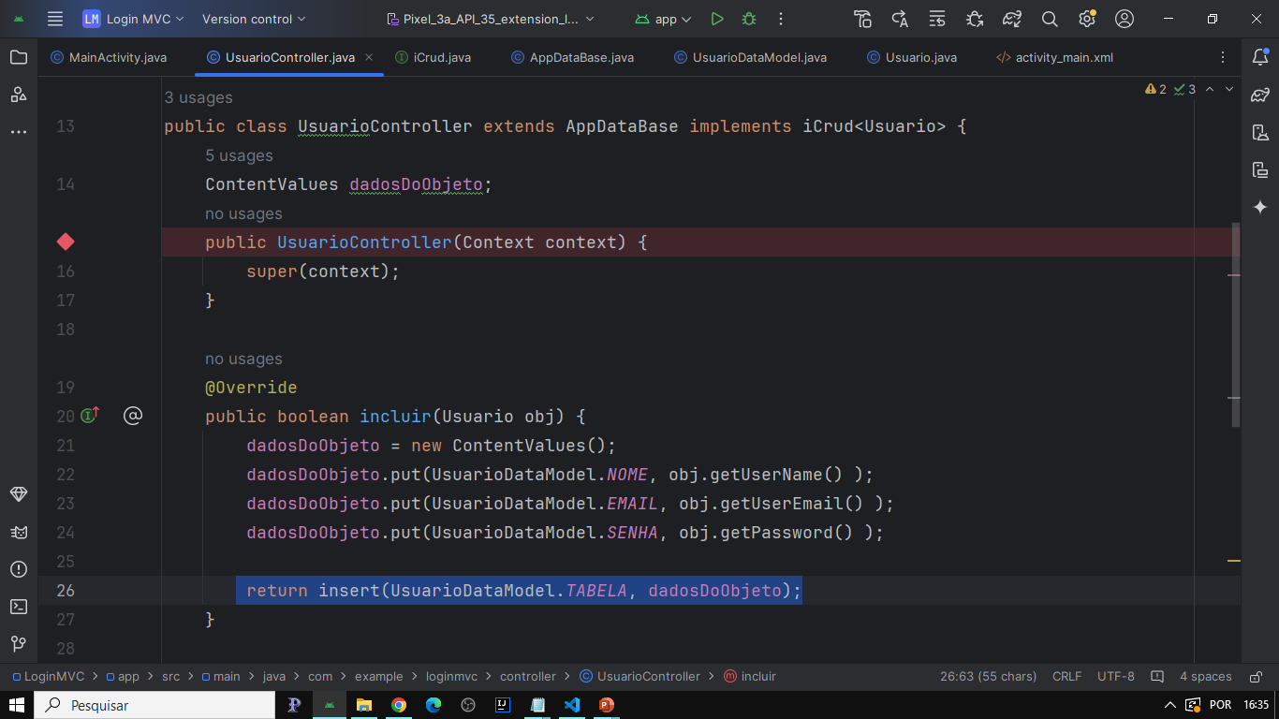
Na classe UsuarioController, ajustamos agora para pegar o retorno desse método insert la da AppDataBase. Se conseguiu incluir o registro sera Verdadeiro.

Slide 56
Para entender:
Na classe UsuarioController, eu crio o método incluir, que recebe um objeto Usuario.
Depois crio um objeto ContentValues que vai receber o que estiver dentro da classe Usuario, que foi o que foi digitado la na tela de login. Ou seja, crio um objeto ContentValues que vai conter o nome, email e senha que foram digitados pelo usuário.
Entao eu chamo o método insert do AppDataSource, passando o nome da tabela e os dados que quero inserir na tabela que estão dentro desse objeto ContentValues.
E esse método insert vai efetivamente inserir o registro no banco, e retornar Verdadeiro se conseguir gravar o usuário na tabela.
Dessa forma, o usuário preenche os dados no login que vao para o objeto Usuario.
Depois no UsuarioController eu pego esses dados do usuário e passo para a classe AppDataSource que vai inserir no banco.
O controller serve apenas para fazer o meio de campo entre as camadas, controlando o fluxo de dados.

Slide 57
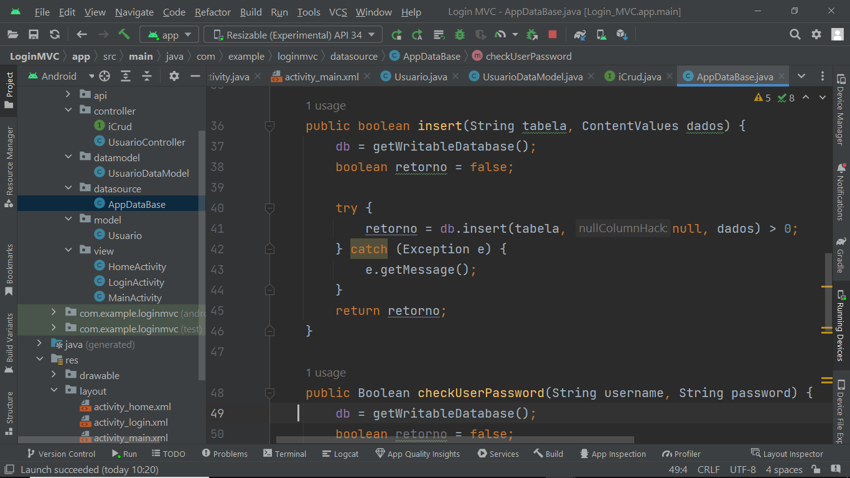
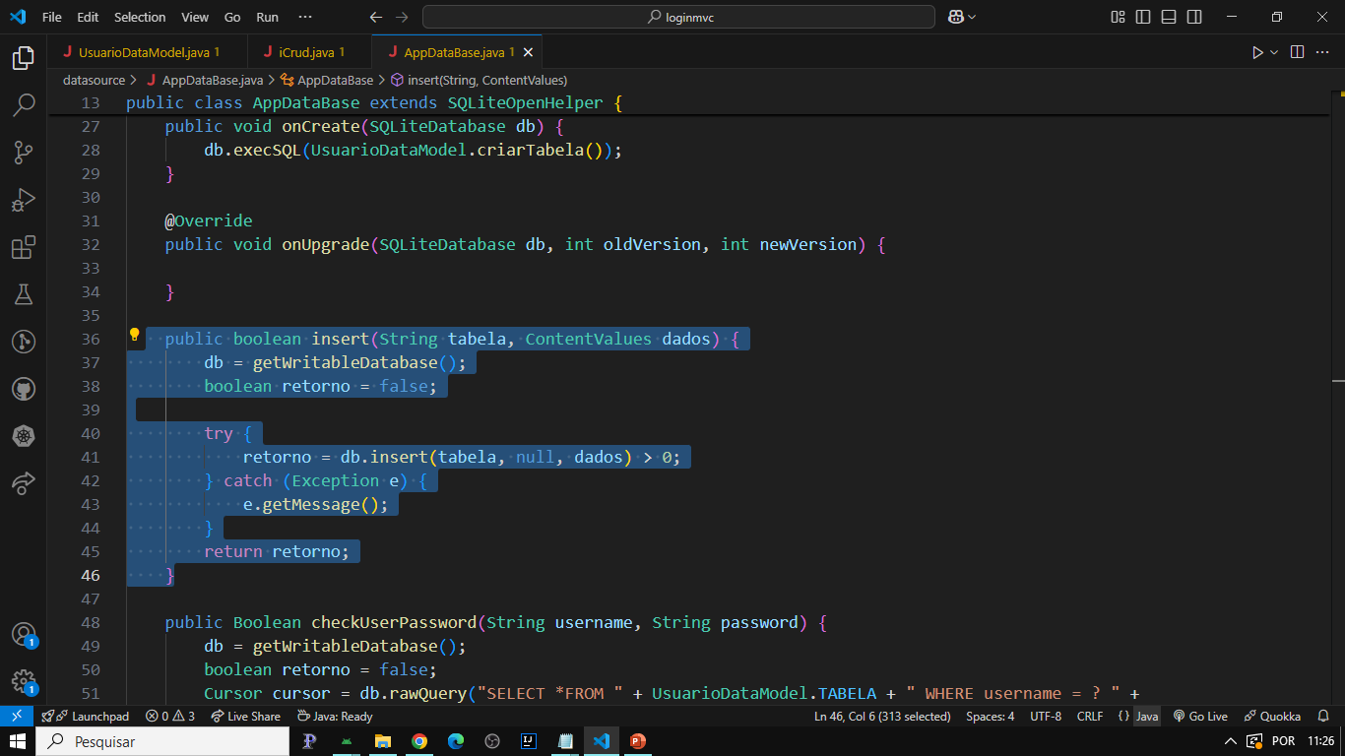
Metodo insert
Aqui o metodo insert que vai ser chamado pela controller, e vai tentar inserir um registro na tabela.
Esse metodo vem da classe AppDataBase

Slide 58
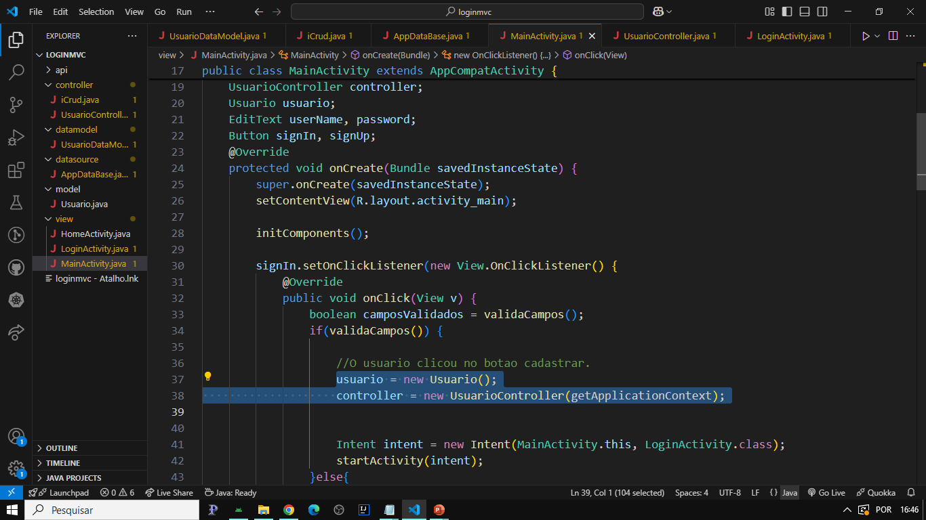
Para tudo isso funcionar, quando o usuário clicar no botão entrar, eu tenho que instanciar um usuário e um controller.

Slide 59
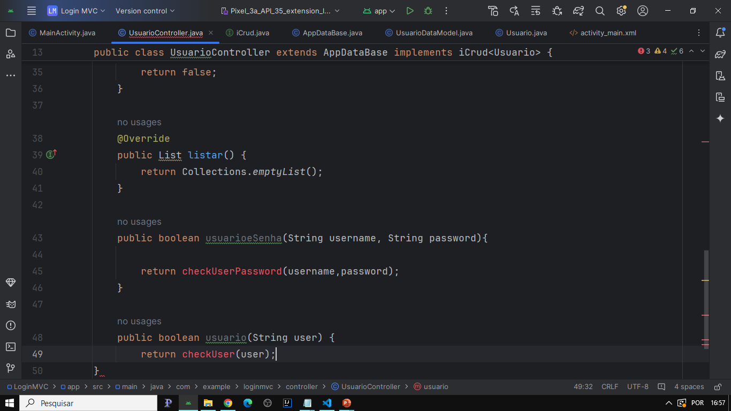
Dentro do controller eu tenho ainda que criar os métodos para checar se o usuário existe e se o usuário e senha estão cadastrados no banco.
E tenho que criar esses métodos la no AppDataBase

Slide 60
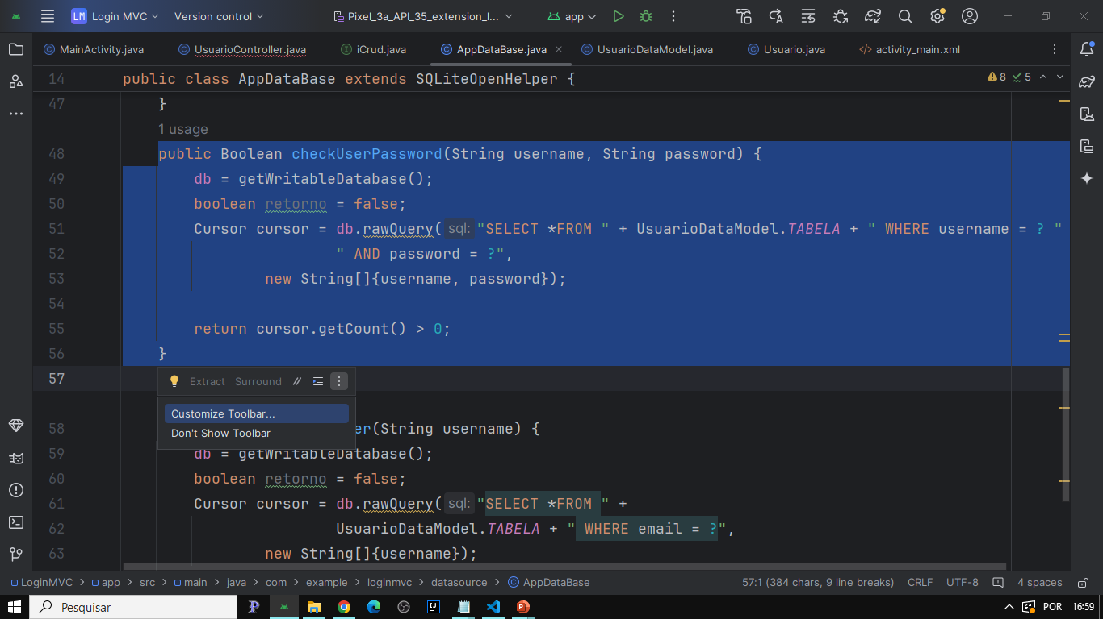
Esse método checkUserPasword(nome, senha) retorna > 0 se encontrar um usuário e uma senha na tabela.

Slide 61
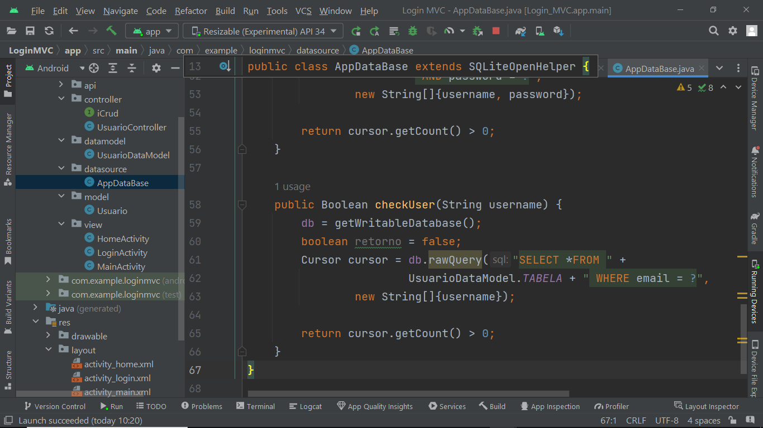
Metodo checkUser
Retorna verdadeiro se existir um usuario

Slide 62
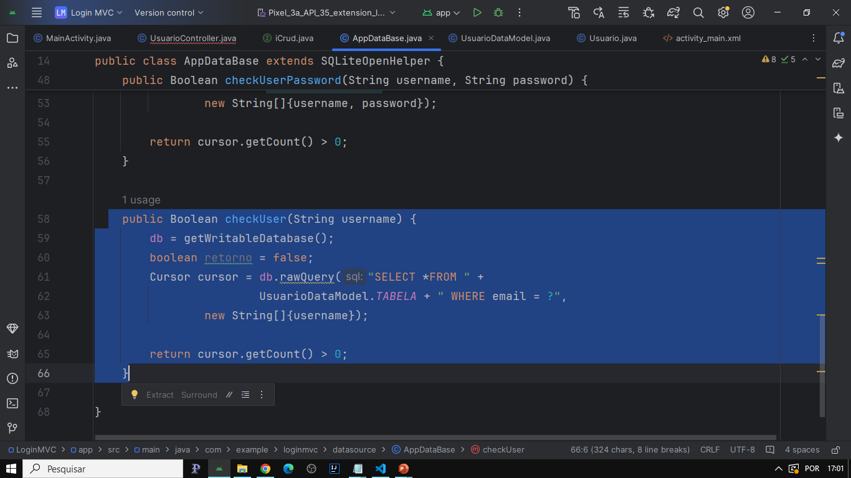
Esse método checkUser(userName) retorna >0 se encontrar um usuário na tabela

Slide 63

Metodo checkuserpassword
Esse metodo vai retornar verdadeiro se achar um usuario e senha compativeis no banco

Slide 64

Quando o usuário clicar em entrar, vejo se digitou todos os dados, instancio o usuário, pego os dados digitados e passo para o objeto usuário.

Slide 65

Verifico na tabela se existem usuário e senha. Se não tiver um usuário e senha eu envio uma msg “usuário não existe”.
Se existirem, mudo de tela para a HomeActivity que vou criar agora:

Slide 66

Botao direito no pacote do projeto, new activty HomeActivity, e arrasto a classe para o pacote view

Slide 67
Lista de todos os códigos do projeto.
Se o seu código não funcionar, depois de ter lido e executado todos os passos dos slides anteriores, confira linha por linha os códigos de todas as classes do projeto.
Ao final faca a atividade proposta.

Slide 68


Slide 69


Slide 70


Slide 71


Slide 72


Slide 73


Slide 74


Slide 75


Slide 76


Slide 77


Slide 78


Slide 79


Slide 80


Slide 81


Slide 82


Slide 83


Slide 84


Slide 85


Slide 86
Atividade: criar os métodos para inserir um usuário.

Slide 87

Para isso, crio a classe clicando com o Botao direito no pacote do projeto, new activty CadastroActivity, e arrasto a classe para o pacote view

Slide 88

Deve ficar assim

Slide 89
Depois vamos criar a tela de cadastro que vai ser igual a de login mas com o campo nome também.
Dai em diante, vai ser apenas o uso da logica e do back-end que já fizemos:
Verifico se o usuário existe (método checkUser), e se não existir, chamo o controller que vai passar para appdatasource (método incluir),e la no AppDataBase vai inserir o registro na tabela (método insert).

